Slide 1
TEMEL BİLGİ TEKNOLOJİSİ KULLANIMI
TEMEL BİLGİSAYAR BİLGİLERİ
Öğr. Gör. Bedia Sündüz KILIÇ

Slide 2
Bilgisayar Nedir?
Kendisine verilen aritmetik ve mantıksal işlemleri çok hızlı bir şekilde yapabilen, verileri işleyip depolayan, gerektiğinde kullanıcıya sunan elektronik ve mekanik bir makinedir.
Notes:
Bilgisayar kendisine verilen program gereğince, aritmetik ve mantıksal işlemleri çok hızlı bir şekilde yapabilen, verileri işleyebilen, bilgileri depolayan, gerektiğinde bilgileri kullanıcıya sunan elektronik ve mekanik bir makine olarak tanımlanır. Günümüzde bilgisayarlar aritmetik işlemler yapmak, hesaplama yöntemlerini belirleyerek sonuca ulaşmak, internet aracılığıyla e-posta kullanmak ve elektronik dokümanlara erişmek, telekonferans uygulamalarını gerçekleştirmek, tasarım, çizim ve mühendislik uygulamaları gibi ileri seviye grafiksel ve hesaplama işlemleri gerçekleştirmek için kullanılabilmektedir.
Bilgisayarlar insanların gerçekleştiremeyeceği işlemleri gerçekleştirebilen bir aygıt değildir. Bilgisayarlar; insanların kalem ve kağıt ile uzun zamanda yapabilecekleri ya da işlem hataları nedeniyle yanlış sonuçlara ulaşabileceği işlemlerde süreci hızlandırmak ve işlemleri insan hatalarından arındırmak üzere geliştirilmişlerdir. Bilgisayarların çok süratli işlem yapma ve elde ettiği verileri uzun süre saklayabilme özelliği bilgisayarların birçok alanda geniş kullanımına yol açmaktadır.

Slide 3
Bilgisayar ile Neler Yapılabilir?
Kişisel ve resmi yazışmalar yazılıp yazıdan çıktı alınabilir.
Karmaşık hesaplamalar, mühendislik uygulamaları gerçekleştirilir.
Resim yapılabilir, hazır resim ve fotoğraflar izlenebilir veya üzerlerinde değişiklikler yapılabilir.
Müzik dinlenebilir.
Bir video kamera ile çekilen filmlerin montajı yapılabilir, görüntülerde çeşitli efektler uygulanabilir.
İnternette istenilen bilgilere ulaşılabilir.
E-Mail ile haberleşilebilir.
Uygun programlar aracılığıyla uzaktaki insanlar ile sesli, yazılı ve görüntülü olarak sohbet edilebilir.
Oyun oynanabilir.

Slide 4
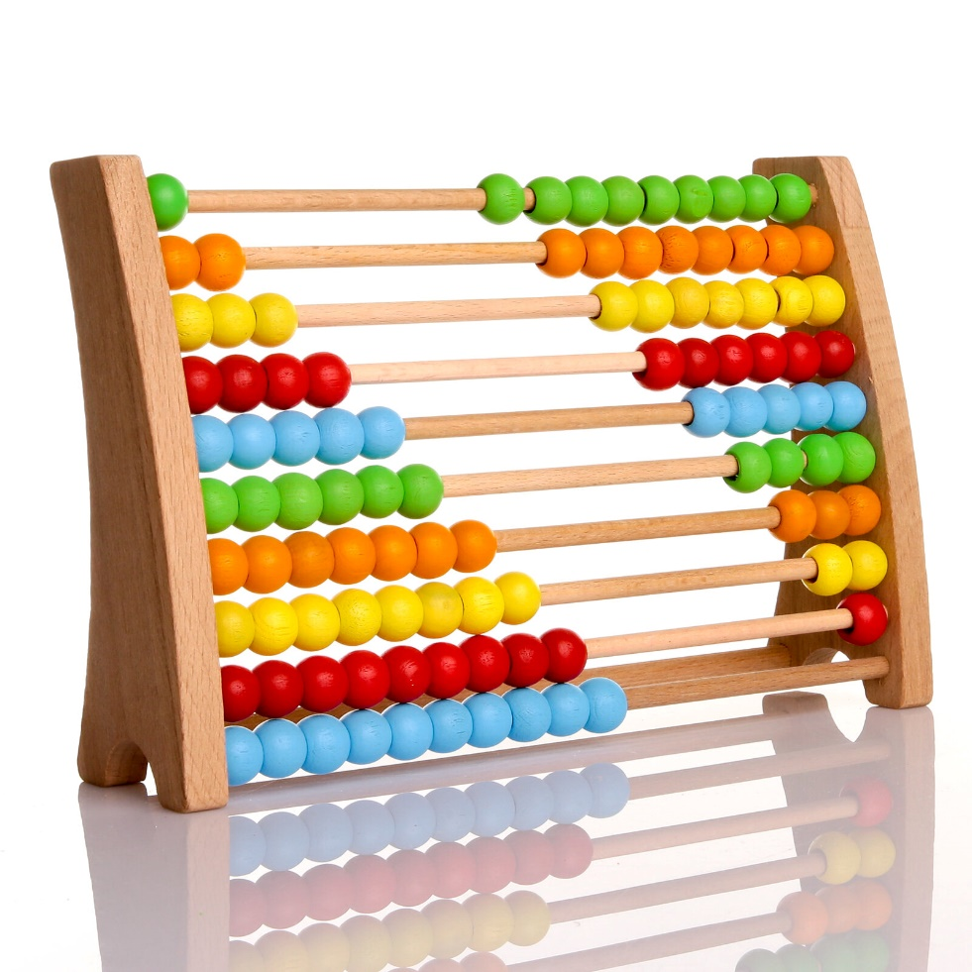
Tarihi Gelişimi
Abaküs→İnsanlar abaküsü aritmetik işlemler yapmak için kullanmışlardır.
Boncuklar dizili tellerin bulunduğu tahta bir çerçevedir.
Günümüzde okul öncesi çağdaki çocukların matematiksel zekasını geliştirmek için kullanılabilmektedir.
Notes:
Bilgisayar, en basit bakış açısıyla bir matematiksel işlemci, yani bir hesap aracıdır ve veri işler. İngilizcede bilgisayar (computer) kelimesi, “hesaplamak” (compute) kelimesinden türetilmiştir. Bu yüzden kaynaklar, bilgisayar tarihini insanların sayı sayma ve sayılarla işlem yapma ihtiyacına kadar dayandırmaktadır. Bu anlamda, sayıları işleyen ilk aygıt olarak kabul edilen ve basit hesap makinesi olan abaküs, ilk bilgisayar olarak tanımlanmaktadır. Aygıt, üzerinde boncuklar dizili tellerin bulunduğu tahta bir çerçeveden oluşmaktadır. Günümüzde okul öncesi çağdaki çocukların matematiksel zekasını geliştirmek için kullanılabilmektedir.

Slide 5
Tarihi Gelişimi
1642 Blaise Pascal: sadece toplama ve çıkarma işlemi yapabilen hesap makinesi - yaygın kullanımı yok
1671 Gottfreid Wilhelm von Leibniz: dört işlem yapabilen hesap makinesi - yaygın kullanımı yok
1820 Charles Xavier Thomas: ticari anlamda kullanılabilen ilk mekanik hesap makinesi
1823 Charles Babbage: buharla çalışan otomatik hesap makinesi
1890 Hermann Hollerith: delikli kart sistemiyle veri girişi yapılan bilgisayar - işlem hızının artması ve hataların azalması büyük bir ilerleme sayılmıştır.
1937 Howard Hathaway Aiken: Mark I adlı ilk yarı elektronik, yarı mekanik bilgisayar - logaritma ve trigonometri fonksiyonlarını da hesaplayabiliyordu. Yavaş olduğu halde, tam otomatik olarak çalışabiliyor ve uzun işlemleri çözebiliyordu.
Notes:
1642 yılında Blaise Pascal tarafından vergi tahsildarı olan babasına yardımcı olması için geliştirilen ve kaba tuşlarla sayı girişi yapılan hesap makinesinde toplama ve çıkarma dışında bir işlem yapılamıyordu.
1671'de Gottfreid Wilhelm von Leibniz tarafından tasarlanan gelişmiş hesap makinesi, ancak 1694 yılında hayata geçirilebilmiş olup, özel dişliler aracılığıyla dört işlemi yapabiliyordu. Ancak Pascal ve Leibniz tarafından yapılan bu aygıtlar yaygın kullanım alanı bulamamışlardır.
Ticari anlamda kullanılabilen ilk mekanik hesap makinesi 1820 yılında Charles Xavier Thomas tarafından yapılmıştır. Charles Babbageise, uzun araştırmalar ve birkaç denemeden sonra buharla çalışan otomatik hesap makinesini 1823 yılında yapmıştır. Bu alanda ilk büyük gelişme; 1890'da Hermann Hollerith tarafından yapılan ve delikli kart sistemiyle veri girişi yapılan bilgisayar olmuştur. Bu sistemde işlem hızının artması ve hataların azalması büyük bir ilerleme sayılmıştır.
Asıl büyük ilerlemeyi Howard Hathaway Aiken, 1937'de Mark 1 adını verdiği bilgisayarda yarı elektronik devreler kullanmakla yapmıştır. Mark 1 de delikli kart sistemiyle çalışmasına karşın; daha önceki benzerlerinden farklı olarak, logaritma ve trigonometri fonksiyonlarını da hesaplayabiliyordu. Yavaş olduğu halde, tam otomatik olarak çalışması ve uzun işlemleri çözebilmesi ona büyük avantaj sağlıyordu.

Slide 6
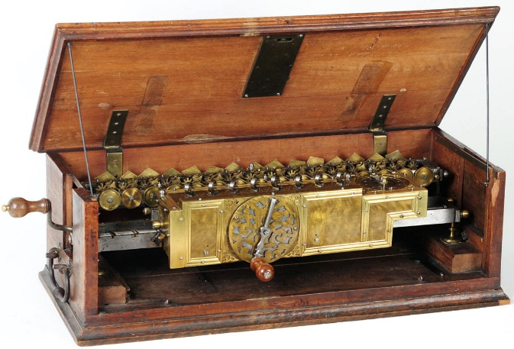
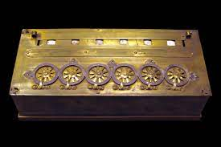
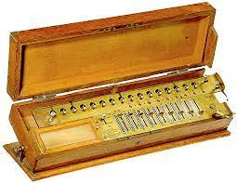
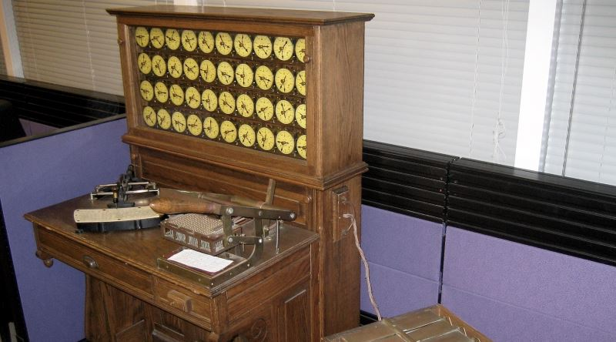
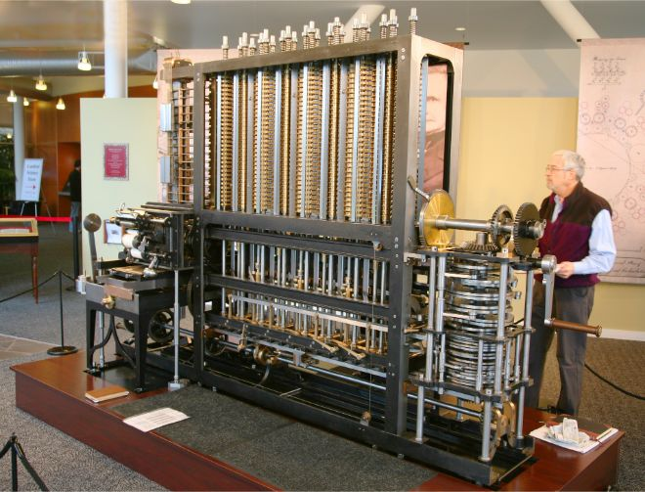
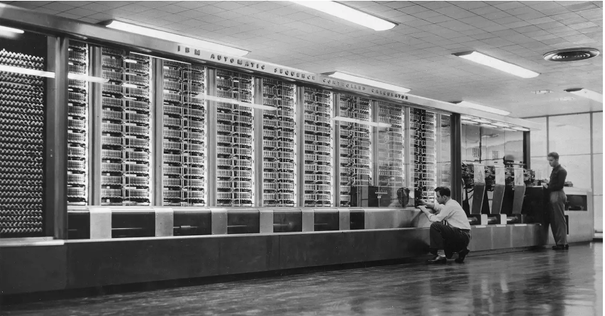

Slide 7
1. Nesil(1950-1958)
Lambalı teknolojiye dayanan çok büyük aygıtlar. (ısı, tüplerin hasar görmesi)
Bilgisayarlar boyut olarak büyüktüler, yavaştılar ve oldukça pahalıydılar.
Sadece makine dili ile programlanabiliyordu. (kablolar aracılığıyla manuel programlama, 0-1)
Seri üretim hiç bir zaman olmadı.
Notes:
II. Dünya Savaşı sürecinde, ordunun daha hızlı bilgisayarlara gereksinim duyması, bilgisayar tarihinde bir devrim yaratan ENIAC'ın yapılmasına yol açmıştır. ENIAC, J. Presper Eckert ve John W. Mauchly ekibiyle 1945 yılında yapıldı. En büyük özelliği; bugünkü çiplerin atası sayılabilecek elektron tüpleri ve RAM bellek kullanılması olmuştur. Tasarlanmış programları çalıştırabilme özelliğiyle ENIAC, geniş bir ev kadar (167 m²) yer kaplıyor ve saatte yaklaşık 180kW elektrik harcıyordu. ENIAC'ın ardından kısa ömürlü olan DEVAC adında bilgisayar ve ticari anlamda satışa sunulan ilk bilgisayar olan UNIVAC'ın yapılması 1952 yılına dek uzanmıştır. Bu dönemin bilgisayarları boyut olarak büyüktüler, yavaştılar ve oldukça pahalıydılar. Programlaması zor olan makine dili ile programlanabiliyordu. Bu bilgisayarların seri üretimi olmadı.

Slide 8
ENIAC(Electronic Numerical Integrator And Computer)
167 m² büyüklüğünde ve 30 ton ağırlığında
Elektrikle çalışan ve elektronik veri işleme kapasitesine sahip ilk bilgisayar
II. Dünya Savaşı esnasında Amerikalı bilim insanları tarafından inşa edildi
Amaç daha az isabet hatalı uzun menzilli top ve füzelerin hesaplanmalarında kullanılmasıydı.
Savaşın ardından ENIAC ağırlıklı olarak hava tahminlerinde, atom enerjisi hesaplamalarında, kozmik ışın çalışmalarında, termal tetikleme, rastgele sayı bulunmasında, rüzgâr tüneli dizaynında ve diğer bilimsel araştırmalarda kullanıldı. 1951 yılına gelindiğinde ise, endüstriyel amaçlı olarak kullanılmaya başlandı.
Çalışma masrafları kendisinden sonra geliştirilen EDVAC ve ORDVAC’ dan fazla olmaya başlayınca, 2 Ekim 1955 yılında saat 11:45'te elektrik bağlantıları kesildi.

Slide 9
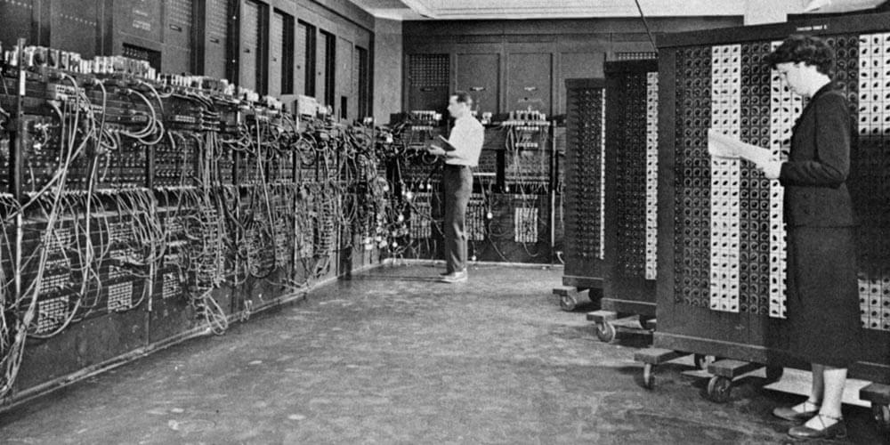
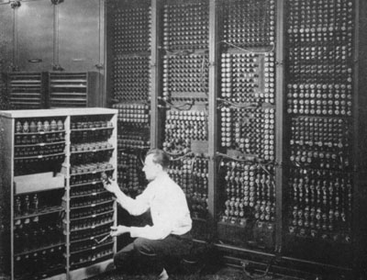
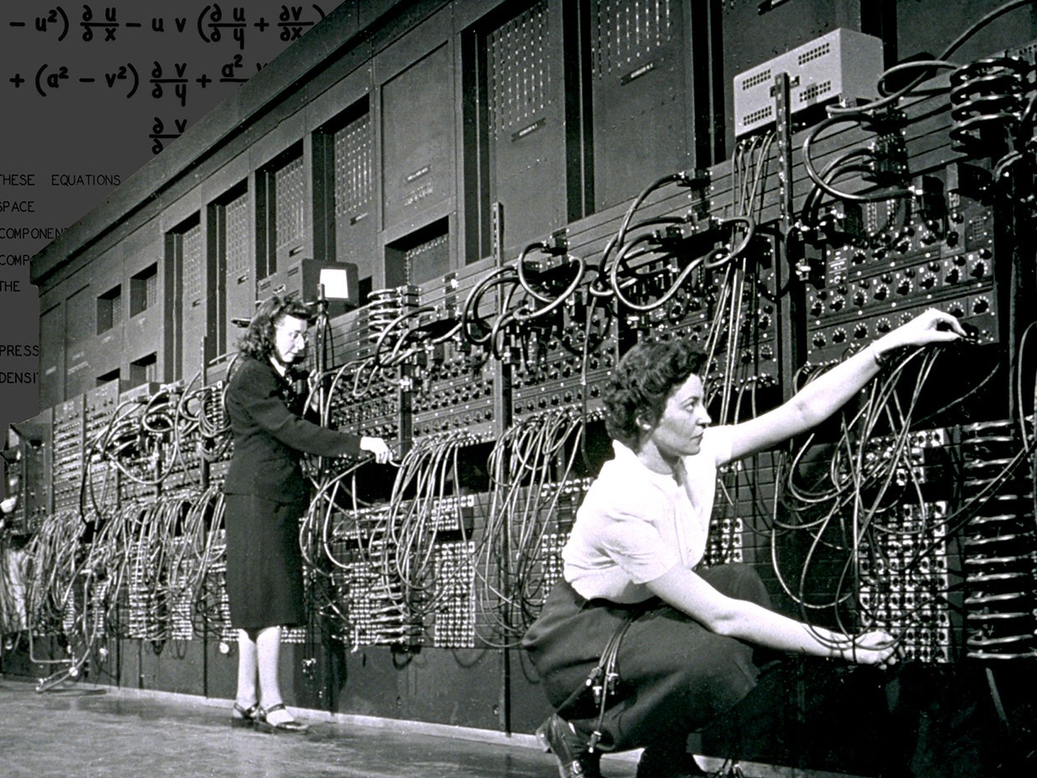
ENIAC

Slide 10
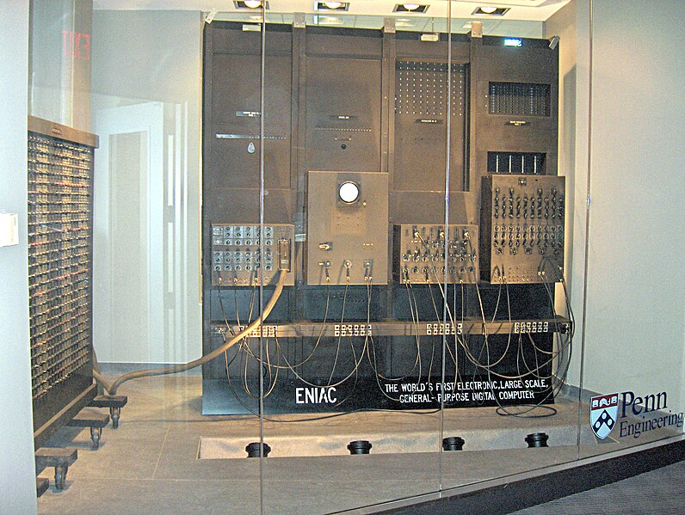
Bugün sergilenen bir ENIAC parçası

Slide 11
2. Nesil(1958-1964)
Transistör kullanan bilgisayarlar.
Transistorler ile yapilan devreler daha az elektrik enerjisi
harcıyor, daha hızlı çalışıyor ve daha az yer kaplıyordu.
Çok pahalı olduklarından araştırma amacıyla üniversiteler ve ticari amaçla çok büyük şirketler tarafından kullanıldı.
FORTRAN ve COBOL gibi yüksek seviyeli diller bulundu ve bilgisayar programlama kolaylaştı.
Notes:
2. nesilde 1960'lı yıllardan sonra elektron tüplerinin yerini önce transistörler aldı. Transistörler, vakum lambalarına göre daha güvenilir, daha az enerji harcayan ve daha az ısınan parçalardı. Vakum lambaları, bozulma olasılığı yüksek, fazla enerji harcayan ve çabuk ısınan parçalardı. Bu bilgisayarlar çok pahalı olduklarından araştırma amacıyla üniversiteler ve ticari amaçla çok büyük şirketler tarafından kullanıldı. FORTRAN ve COBOL gibi yüksek seviyeli diller bulundu ve bilgisayar programlama kolaylaştı.

Slide 12
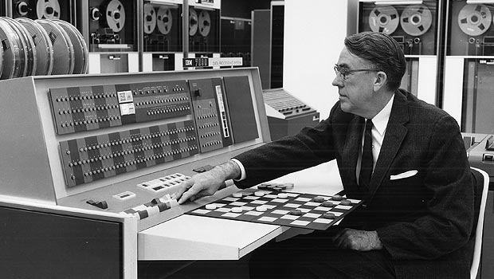
2. Nesil Bilgisayar (IBM 700 Serisi)

Slide 13
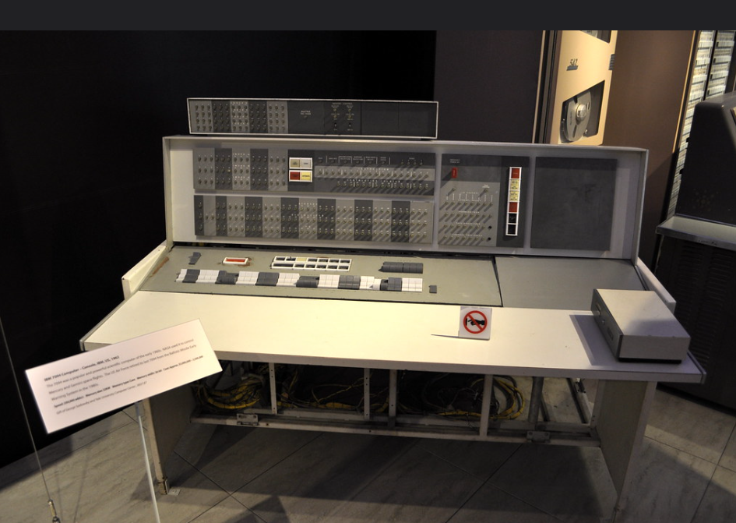
IBM 700 Serisi

Slide 14
3. Nesil(1965-1971)
Transistör yerine yüzlerce transistörün birleşimi olarak tarif edilebilecek entegre devreler kullanan bilgisayarlar.
Entegrelerin kullanılması, bilgisayarların boyutlarının küçülmesini, maliyetlerinin azalmasını ve işlem hızlarının artmasını sağlamıştır.
Bilgisayarlar iş dünyasında daha yaygın kullanılmaya başlandı.
Pascal ve C programlama dilleri geliştirildi.
Notes:
3. nesilde yüzlerce transistörün birleşimi olarak tarif edilebilecek entegre devreler yer almıştır. Bilgisayarların boyutları küçüldü, hızlandı ve fiyatları ucuzladı. Bilgisayarlar iş dünyasında daha yaygın kullanılmaya başlandı. Pascal ve C programlama dilleri geliştirildi.

Slide 15
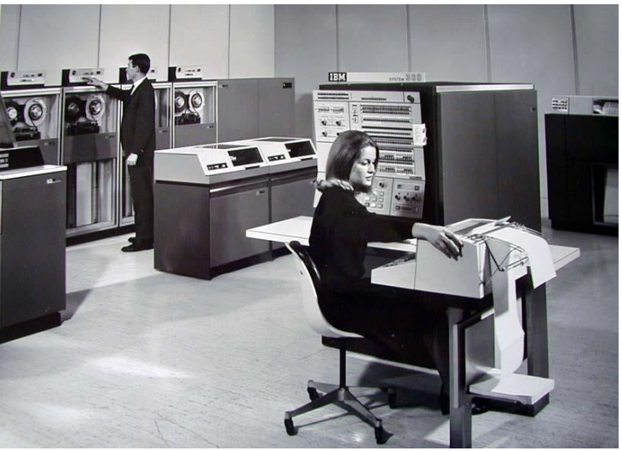
3. Nesil Bilgisayar(IBM 360)

Slide 16
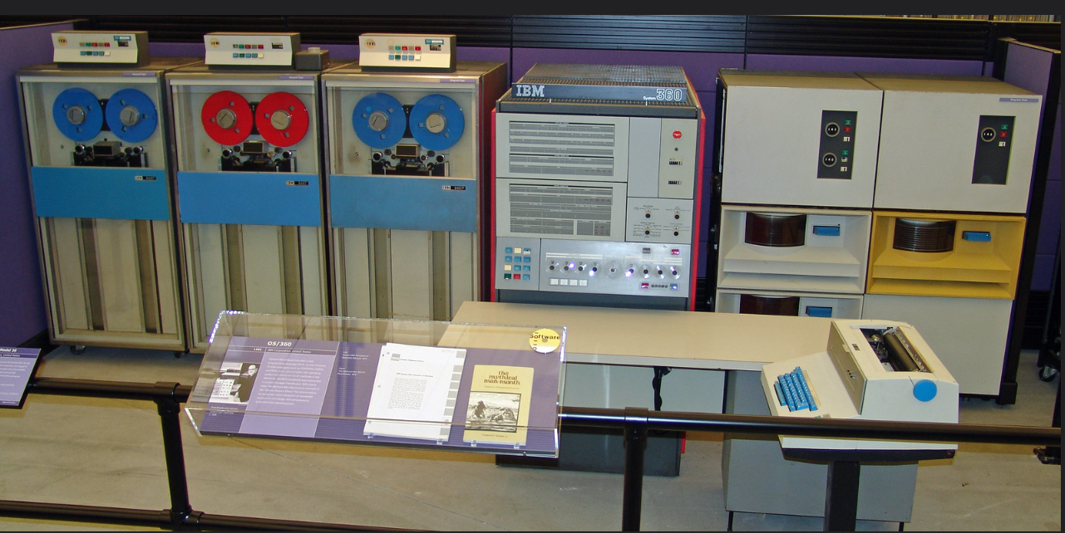
IBM 360

Slide 17
4. Nesil(1972-günümüz)
Bir çok entegre devrenin birleşimi olan mikroçip kullanan bilgisayarlar.
Bilgisayarların boyutları dizüstü, avuçiçi, cep boyutlarına kadar küçüldü, fiyatı ucuzladı.
Bilgisayar evlerde ve bürolarda masa üstünde yaygın olarak kullanılmaya başlandı.
Akıllı yazılımlar üretilmeye başlandı. İnternet adı verilen ağ ile bilgisayarların birbirleriyle haberleşmesi kolaylaştı.
Notes:
Bugün bilgisayar teknolojisinde kullanılan mikroçipler ise, bir çok entegre devrenin birleşip küçültülmüş halidir. Bilgisayarların boyutları dizüstü, avuçiçi, cep boyutlarına kadar küçülmüştür. Bilgisayar evlerde ve bürolarda masa üstünde kullanılmaya başlanmış, fiyatları ucuzlamıştır. Akıllı yazılımlar üretilmeye başlanmış, internet adı verilen ağ ile bilgisayarların birbirleriyle haberleşmesi kolaylaşmıştır. Çeşitli programlama dilleri ile hazırlanmış olan yazılımlar sayesinde birçok alanda kullanılabilmektedir.

Slide 18
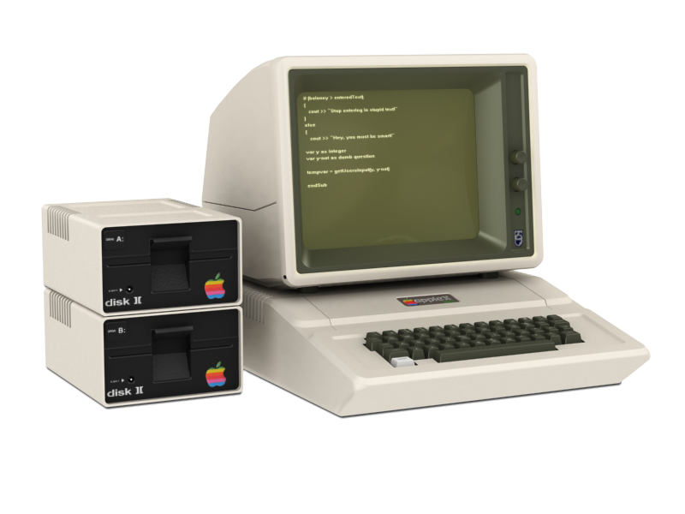
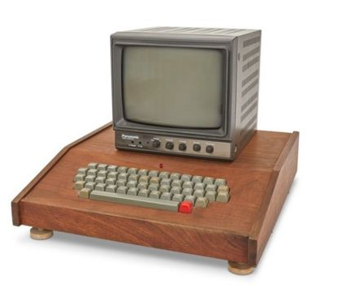
Apple I, 1976
Apple II, 1977

Slide 19
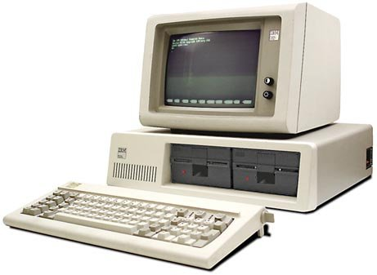
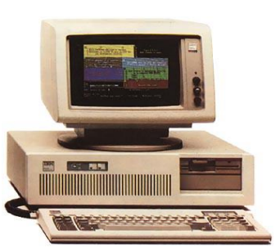
İlk kişisel bilgisayar(IBM PC, 1981)

Slide 20
Bilgisayar Çeşitleri
Sunucu Bilgisayarlar
Kişisel Bilgisayarlar
İş İstasyonu (Terminal) Bilgisayarlar
Dizüstü Bilgisayarlar
Mini Bilgisayarlar
Notes:
Bilgisayarlar kullanım alanları, kullanım amaçları, donanım biçimleri olarak alt gruplara ayrılırlar.

Slide 21
Sunucu(Server) Bilgisayarlar
Kullanıcı sayısının fazla olduğu ve yüksek işlem hızı gerektiren çalışmaların yapıldığı kurum ve işletmelerde kullanılan güçlü bilgisayarlardır.
Ağ hizmetlerini, dosya erişim ve paylaşımı, veri tabanı yönetimini ve veri tabanının paylaşımını sağlamak ve veri depolamak için dizayn edilmişlerdir.
Notes:
Kullanıcı sayısının fazla olduğu ve yüksek işlem hızı gerektiren çalışmaların yapıldığı kurum ve işletmelerde kullanılan bilgisayarlardır. Ayrıca bu bilgisayarlar günümüzün popüler teknolojisi olan internet sayfalarının sunumunda kullanılan bilgisayarlardır. Ağ hizmetlerini, erişim ve paylaşımı, veri tabanı yönetimini ve veri tabanının paylaşımını sağlamak ve veri depolamak için dizayn edilmişlerdir. Güçlü ve gelişkin bilgisayarlardır.

Slide 22
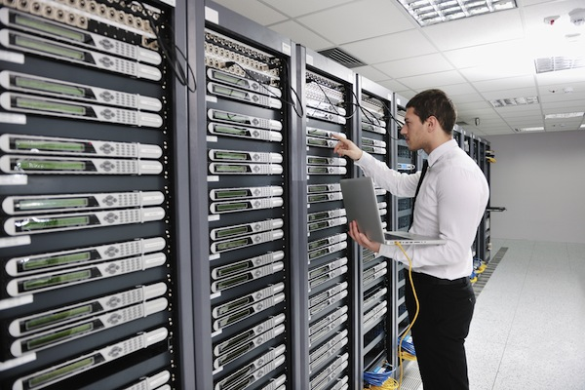
Sistem Odası

Slide 23
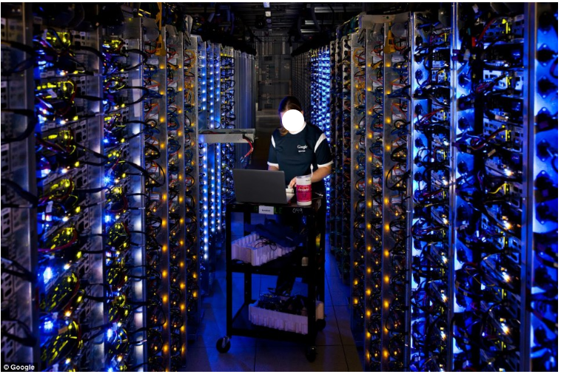

Slide 24
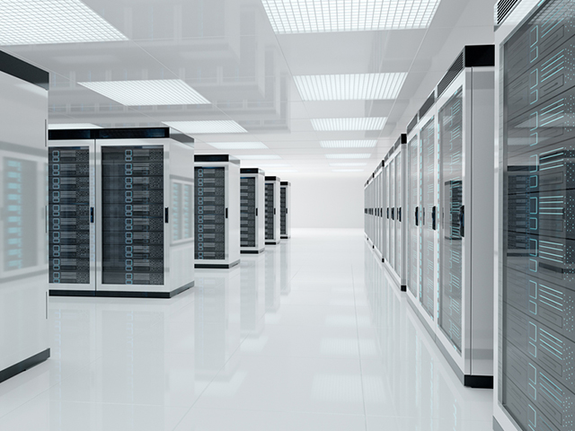

Slide 25
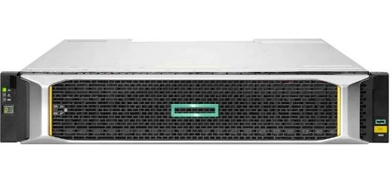
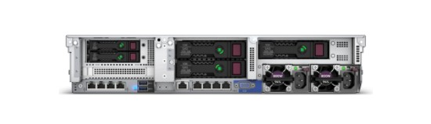
Sunucu Bilgisayar

Slide 26
Kişisel Bilgisayarlar
Genellikle tek kişi tarafından kişisel amaçlar için kullanılır.
Ev ve işyerlerinde kullanılmaktadır.
Kullanım alanları çok yaygındır.
Notes:
Mikrobilgisayarlar olarak da isimlendirilmektedirler ve genellikle tek kişi tarafından kişisel amaçlar için kullanılan bilgisayarlardır. Kişisel bilgisayarlar genellikle ofis ve uygulamalarında kullanılmaktadır. En büyük üretim ve pazarlama payına sahip bilgisayarlardır. Kullanım alanı çok geniştir. Kullanım alanları ev, ofis uygulamaları, veri tabanı uygulamaları ve daha birçok alanda kullanılmaktadır.

Slide 27
İş İstasyonu (Terminal) Bilgisayarlar
Üzerlerinde bulunan ağ kartı ile bir sunucu bilgisayara bağlanırlar ve işlemleri o sunucu bilgisayarlar üzerinde gerçekleştirirler.
Veri depolamak için ana bilgisayarı kullanırlar.
Çok fazla donanıma ihtiyaç duymamaktadırlar.
Banka şubelerindeki, süpermarket kasalarındaki bilgisayarlar bu tür bilgisayarlara iyi bir örnektir.
Notes:
Terminal bilgisayarların genellikle kendilerine özgü bir hafızaları bulunmamaktadır. Üzerlerinde bulunan ağ kartı ile bir sunucu bilgisayara bağlanırlar ve işlemleri o sunucu bilgisayarlar üzerinde gerçekleştirirler. Veri depolamak için ana bilgisayarı kullanırlar. Terminal bilgisayarlar kalıcı bellekleri olmadığı ve diğer donanımları da kişisel bilgisayarlara göre daha ucuz olduğu için eğitim kurumları ve çok sayıda kullanıcının aynı işlemi gerçekleştirdiği kurumlarda tercih edilmektedir. Terminal bilgisayarlar PC’ler kadar gelişkin değildir. Yapacakları iş genelde uygulama yazılımlarını kullanarak veritabanına veri yüklemek ve verileri işlemek olduğundan çok fazla donanıma ihtiyaç duymamaktadırlar. Veri depolamak için ana bilgisayarı kullanırlar. Banka şubelerindeki, süpermarket kasalarındaki bilgisayarlar bu tür bilgisayarlara iyi bir örnektir.

Slide 28
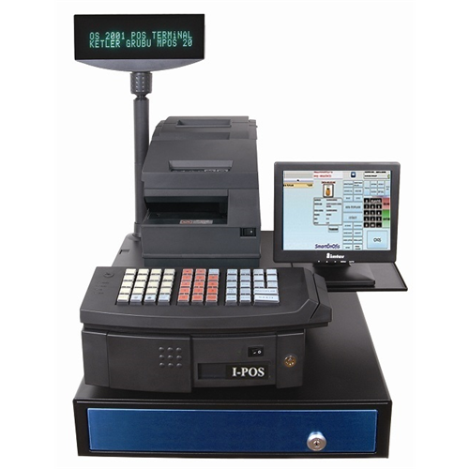
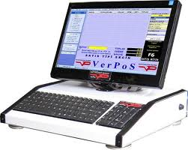
İş İstasyonu (Terminal) Bilgisayarlar

Slide 29
Dizüstü Bilgisayarlar
Bir PC’nin sahip olduğu bütün öğelere sahip olabilmektedirler.
Özellikle sık seyahat eden ve bilgisayarına çok ihtiyaç duyan kişiler için ideal makinelerdir.
Notes:
Taşınabilir kişisel bilgisayarlar olarak sınıflandırılan bu bilgisayarlar donanım olarak bir PC’nin sahip olduğu bütün öğelere sahip olabilmektedirler. Özellikle sık seyahat eden ve bilgisayarına çok ihtiyaç duyan kişiler için ideal makinelerdir.

Slide 30
Mini Bilgisayarlar
Avuç içi bilgisayarlar, PDA’lar ve bazı cep telefonları gibi elde taşınabilecek bilgisayarlardır.
Notes:
Elektronik aygıtların gelişmesi ve kullanıcıların bilgisayarlarını yanlarında taşıma isteği, üretici firmaların da elde taşınabilecek bilgisayarlar üretmesine yol açmıştır. Bu gruba avuç içi bilgisayarlar, PDA’lar ve bazı cep telefonları girmektedir.

Slide 31
Bilgisayar Bileşenleri
Donanım: bilgisayarı oluşturan fiziksel parçalar
Yazılım: bilgisayar sisteminde kullanılan program ve dosyaların tümü
Notes:
Bilgisayar bileşenlerini donanım ve yazılım olarak iki grup altında incelenebilir.
Bilgisayarı oluşturan fiziksel parçaların tamamına donanım denir. Anakart, ekran kartı, ses kartı, merkezi işlem birimi, bellek ve bellek türleri, giriş birimleri, çıkış birimleri ve depolama birimlerini içerir.

Slide 32
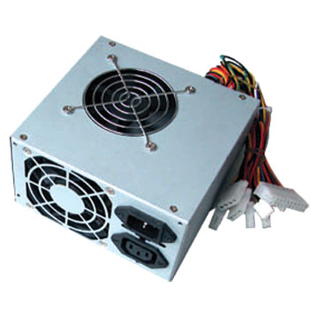
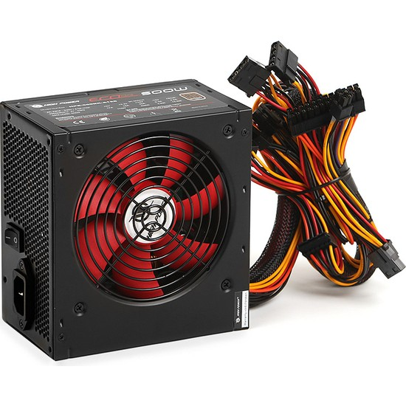
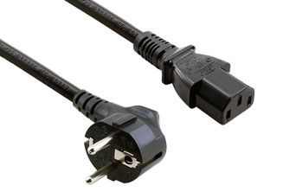
Güç Kaynağı
Notes:
Bilgisayar donanımını bir arada tutan kasa, bilgisayarı oluşturan parçaların içine takıldığı ve bunları bir arada tutan metal bir kutudur. İçersinde 300 Watt civarında bir güç sağlayabilen bir güç kaynağı vardır. Bu güç kaynağı 220 V elektriği alıp çeşitli alt voltajlara dönüştürür. Buradan çıkan renkli kablolar anakarta ve çeşitli cihazlara (disket sürücü, cd sürücü, sabit disk vb) takılır.

Slide 33
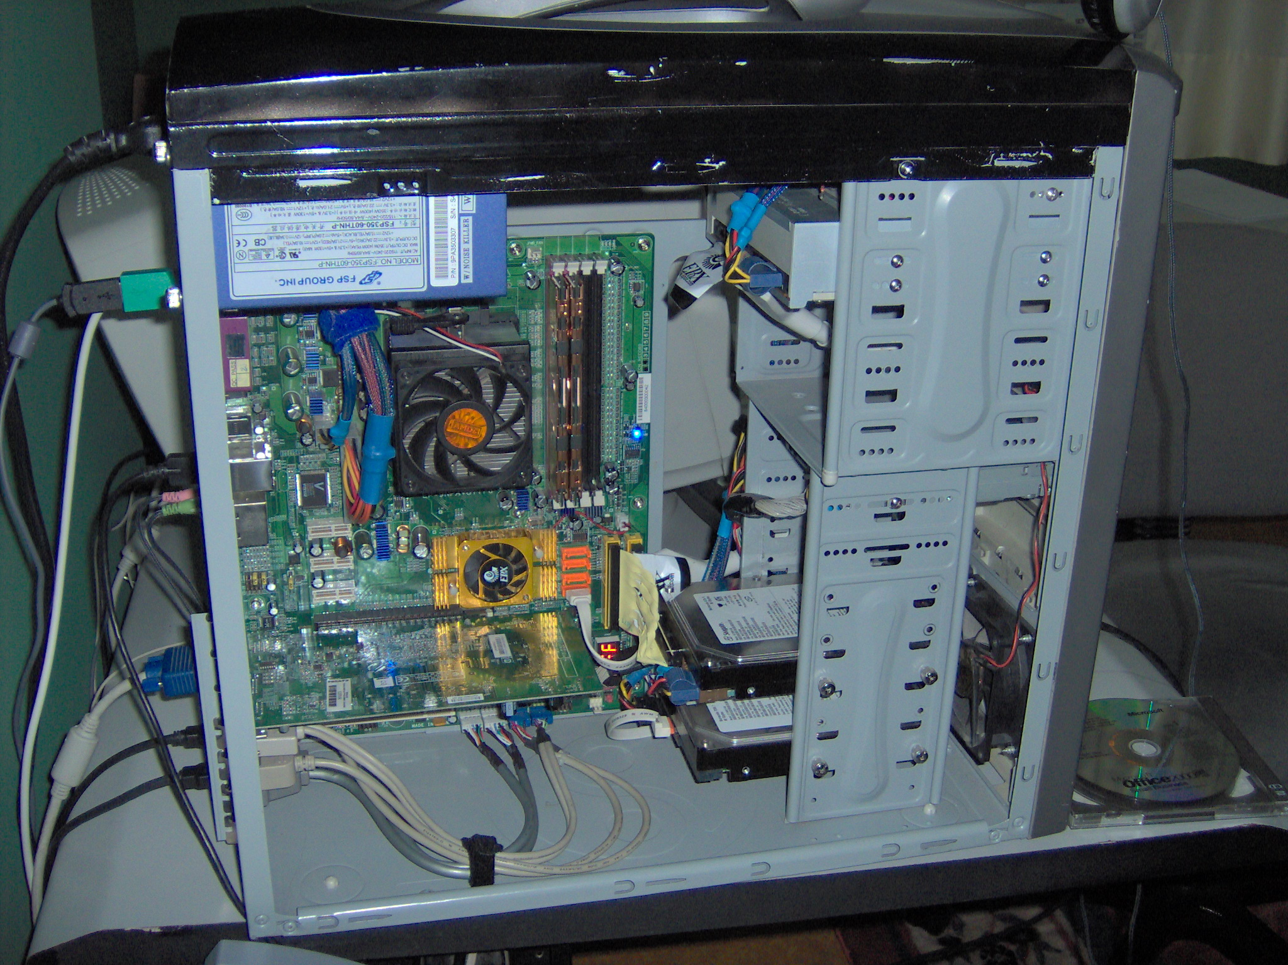
Notes:
Bilgisayar kasasının sol üst köşesinde mavi dikdörtgen şeklinde görülen güç kaynağıdır.

Slide 34
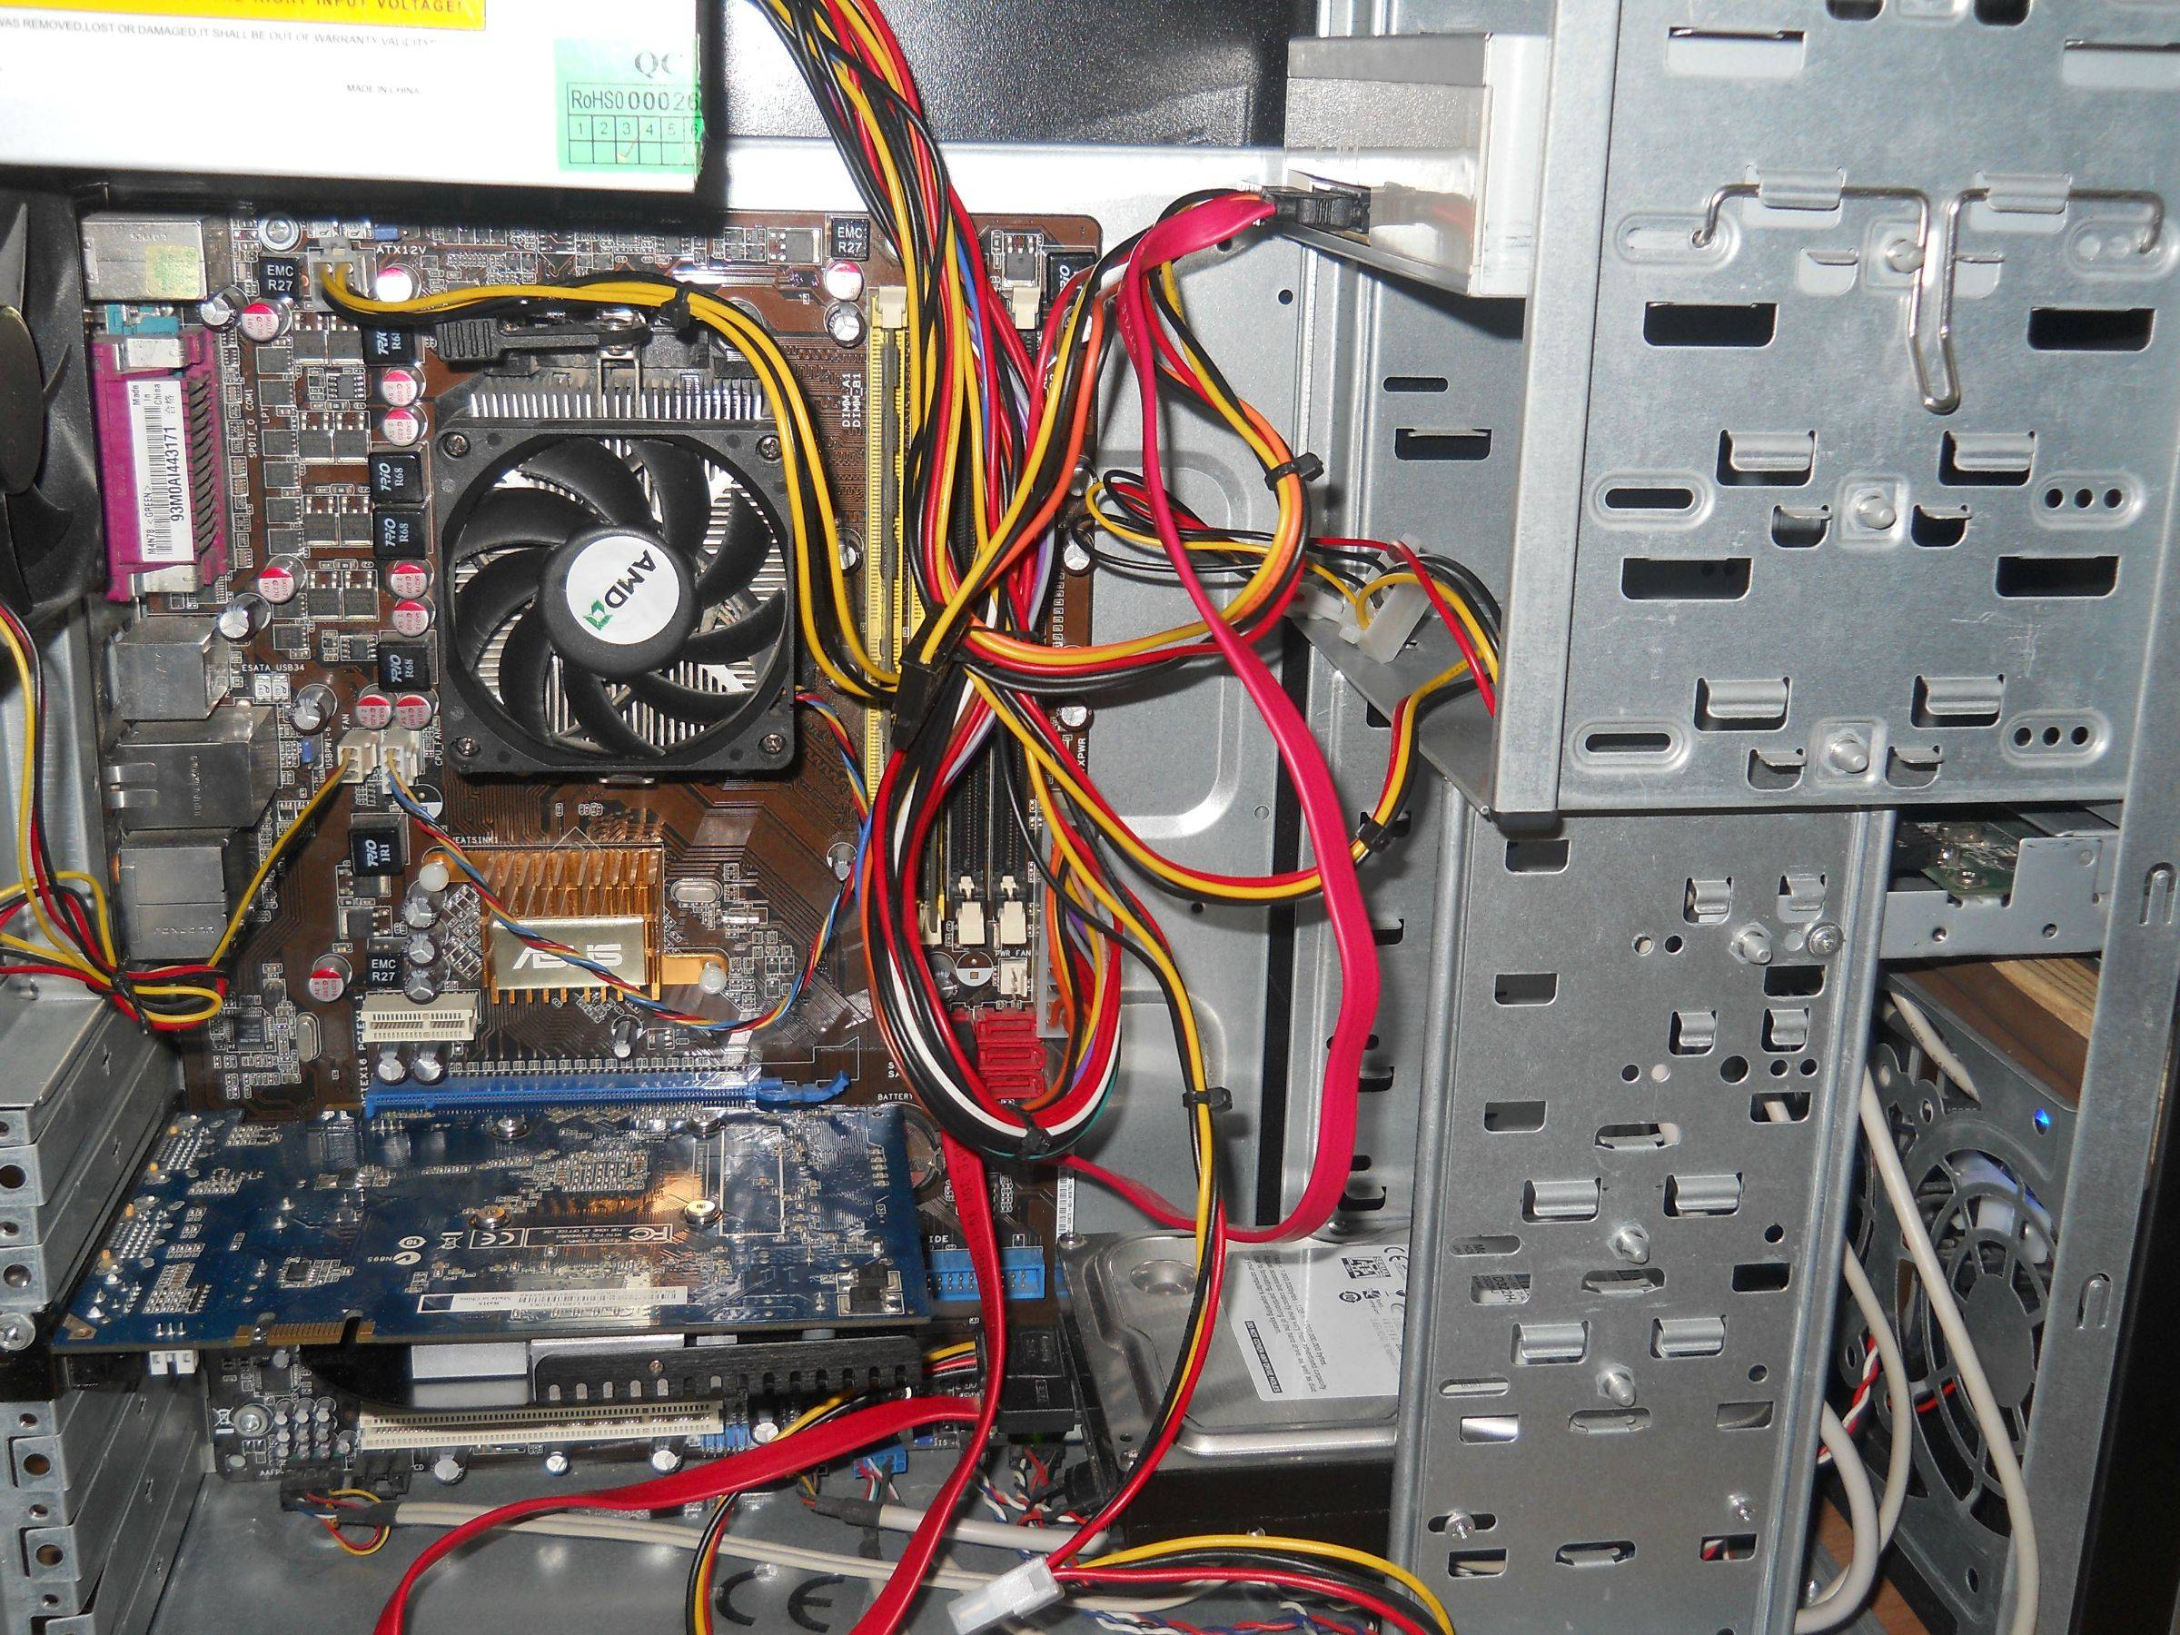

Slide 35
Anakart
Bilgisayarın omurgasını oluşturmaktadır.
Bilgisayara bağlı bulunan giriş birimleri, çıkış birimleri, depolama birimleri, bellekleri ve merkezi işlem birimini yönetir, haberleşmesini sağlar.
Bilgisayar donanımları anakart üzerinde bulunan ve slot adı verilen yuvalara doğrudan ya da kablolar ile bağlanır.
Notes:
Bilgisayarın omurgasını oluşturmaktadır. Bilgisayara bağlı bulunan giriş birimleri, çıkış birimleri, depolama birimleri, bellekleri ve merkezi işlem birimini yöneten, bu birimlerin haberleşmesini sağlayan donanımdır. Şekil 2.2’de anakart resmi görülmektedir.
Bilgisayar donanımları anakart üzerinde bulunan ve slot adı verilen yuvalara doğrudan ya da kablolar ile bağlanır. Anakarta bağlanan RAM, işlemci, ekran kartı gibi donanım birimlerinin anakartla uyumlu olması gerekmektedir. Aksi takdirde uyumlu olmayan donanım çalışamaz.

Slide 36
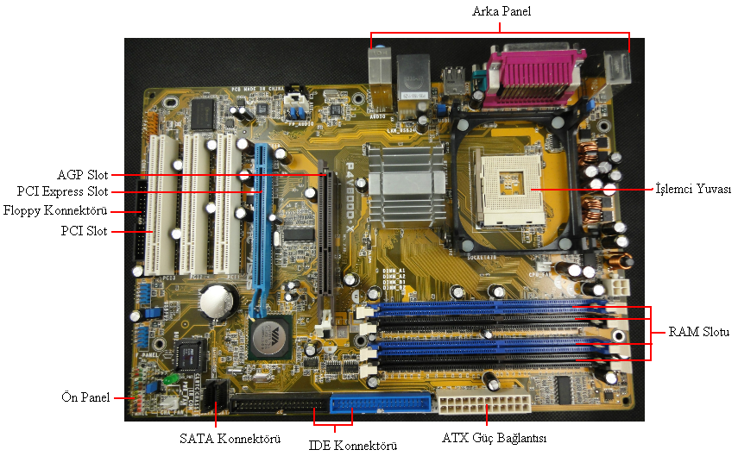
Anakart
Notes:
AGP, PCI Express Slot: Ekran kartlarını bilgisayarın ana kartına bağlamak için kullanılır
PCI Slot: TV, Ethernet, Ses kartı gibi donanımları anakarta bağlamak için kullanılır.
Floopy Konnektörü: Disket sürücüsünün veri kabloları ile anakarta bağlantı noktasıdır.
Ön Panel: Kasanın önünde bulunan power, reset düğmelerinin; usb, kulaklık, mikrofon bağlantılarının kablolarının anakarta bağlandığı yerdir. Her bir bağlantı ilgili yere takılmalıdır.
Arka Panel: Klavye, mouse, yazıcı gibi aygıtlar bilgisayara bu kısımdan bağlanır.
Sata, Ide Konnektörü: Hard disklerin veri kabloları ile anakarta bağlantı noktasıdır.
ATX Güç Bağlantısı: Güç kaynağından gelen elektriği ileten kablonun anakarta bağlantı noktasıdır. Elektrik enerjisi anakarta buradan ulaşır.
RAM Slotu: RAM belleklerin anakarta takılma yeridir.
İşlemci Yuvası: Mikroişlemcinin takılması için anakartta tasarlanmış yuvadır. Yuvanın dışında bulunan siyah kare kısma da işlemcinin fanı ve soğutucusu yerleştirilir.

Slide 37
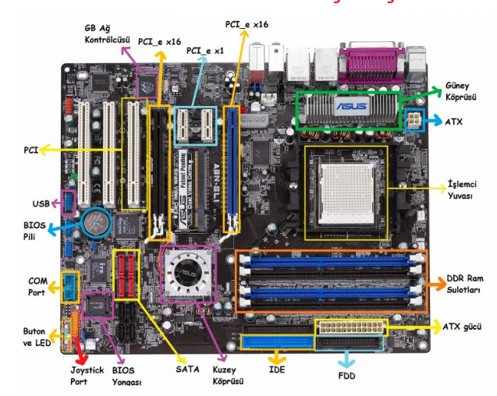

Slide 38
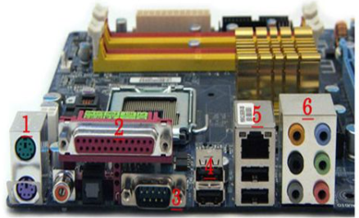

Slide 39
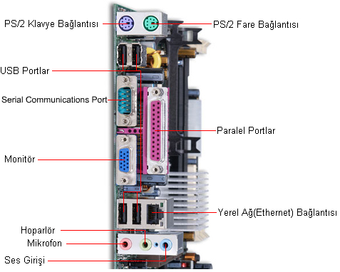
Anakart Bağlantı Noktaları
Notes:
Anakart üzerinde çevre birimlerin bağlanması için bağlantı noktaları vardır. Resimde bu bağlantı noktaları gösterilmektedir.
Seri Port: COM1, COM2, COM3, COM4 şeklinde isimlendirilir. Bu bağlantı noktalarına; fare, klavye, yazıcı vb. donanımlar takılabilir.
Paralel Port: Serilere göre daha hızlı iletişim sağlar. Yazıcılar çoğunlukla bu kapılara takılır. LPT1, LPT2 olarak isimlendirilirler.
USB: Hız bakımından performanslıdır. Mouse, yazıcı, harici bellekler vb. pek çok donanım USB kapılarından bilgisayara bağlanabilmektedir.
PS/2 Port: Klavye ve fare girişleri için kullanılır.

Slide 40
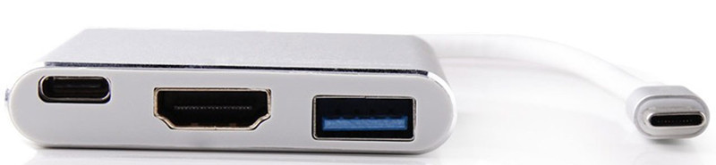
Bağlantı Noktaları
USB Type C
HDMI
USB 3.0

Slide 42
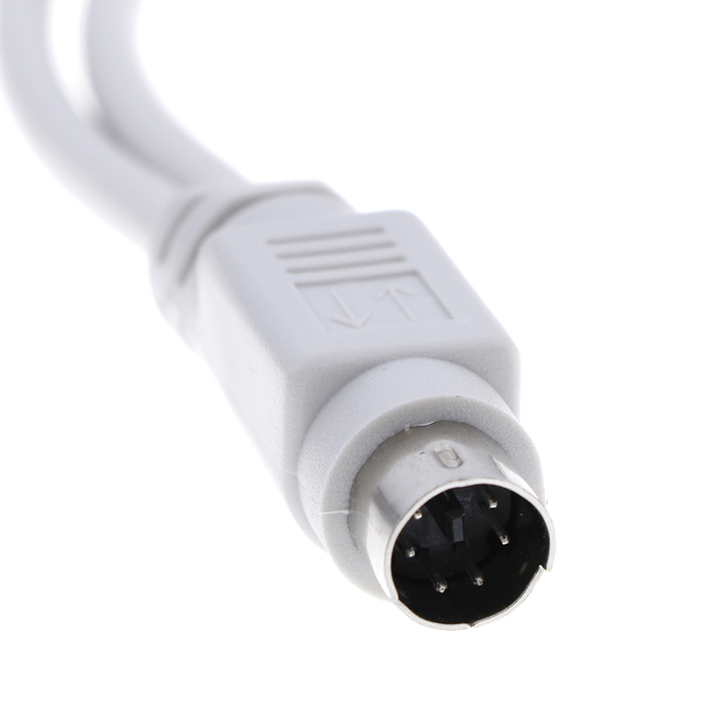
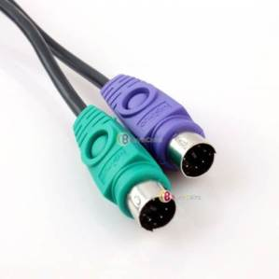
Bağlantı Türleri
PS2 Bağlantı
Notes:
Bu slayt ve bu slayttan sonraki 4 slaytta bağlantı noktalarına bağlanılan kablo türleri gösterilmektedir.

Slide 43
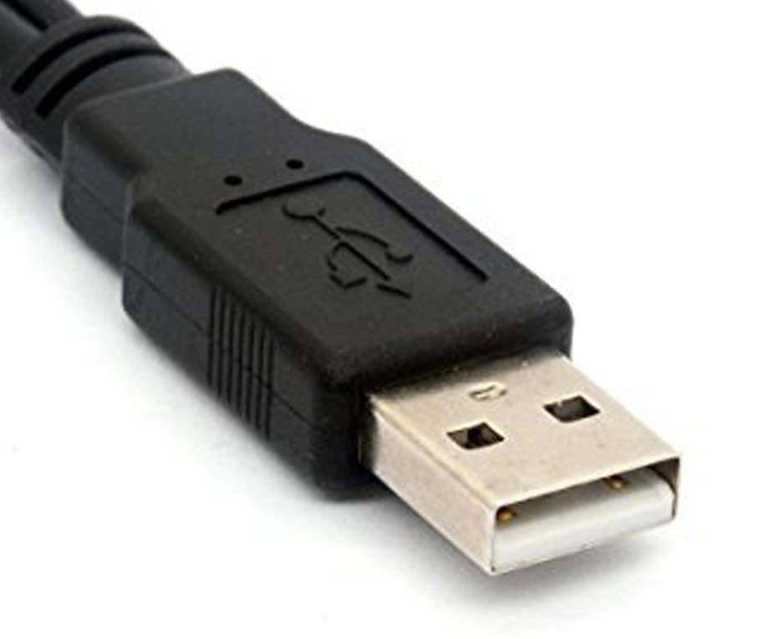
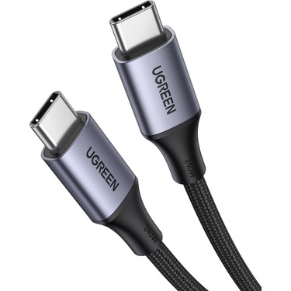
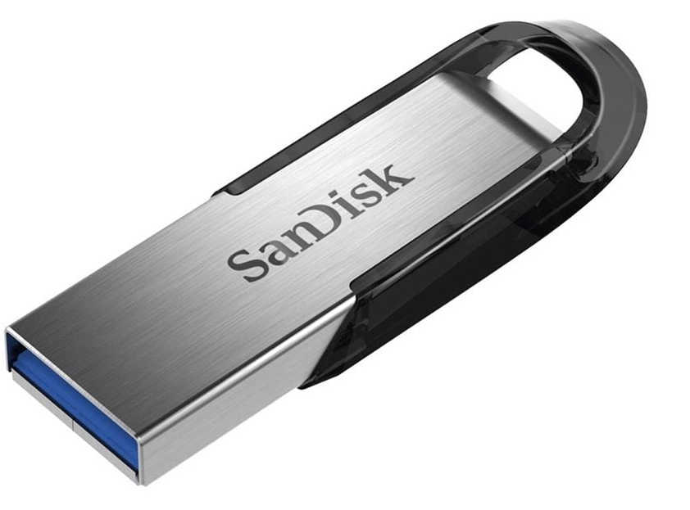
Bağlantı Türleri
USB 2.0
USB Bağlantı
USB Type C
USB 3.0
Notes:
Bu slayt ve bu slayttan sonraki 4 slaytta bağlantı noktalarına bağlanılan kablo türleri gösterilmektedir.

Slide 44
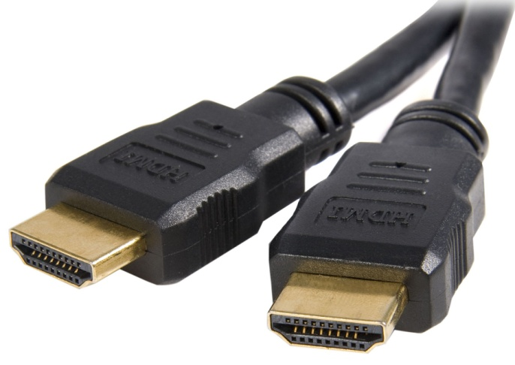
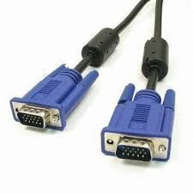
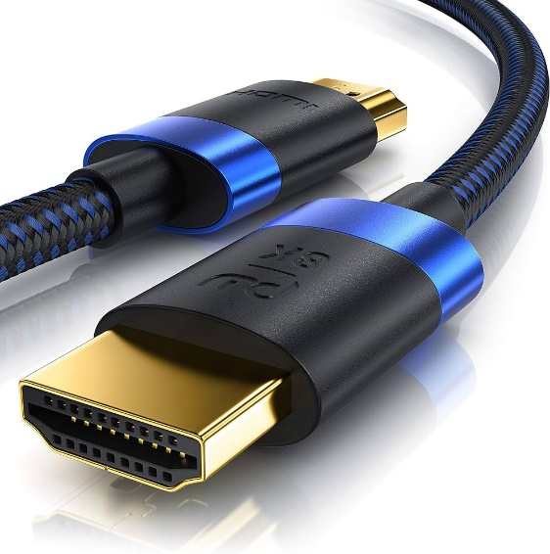
Bağlantı Türleri
Monitör(VGA) Bağlantısı
HDMI Bağlantısı
Notes:
Monitör bağlantısı sadece görüntüyü aktarır. HDMI bağlantısı hem ses hem görüntüyü aktarır.

Slide 45
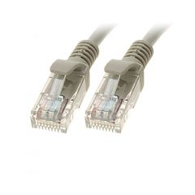
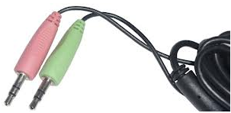
Bağlantı Türleri
Ethernet Kablosu
Ses Kablosu

Slide 46
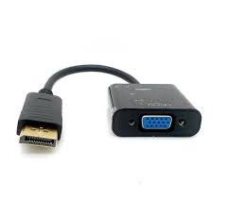
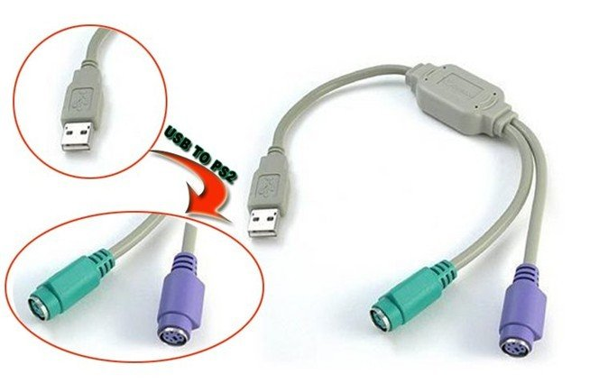
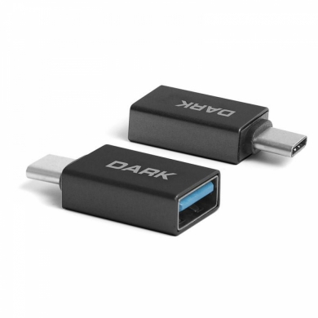
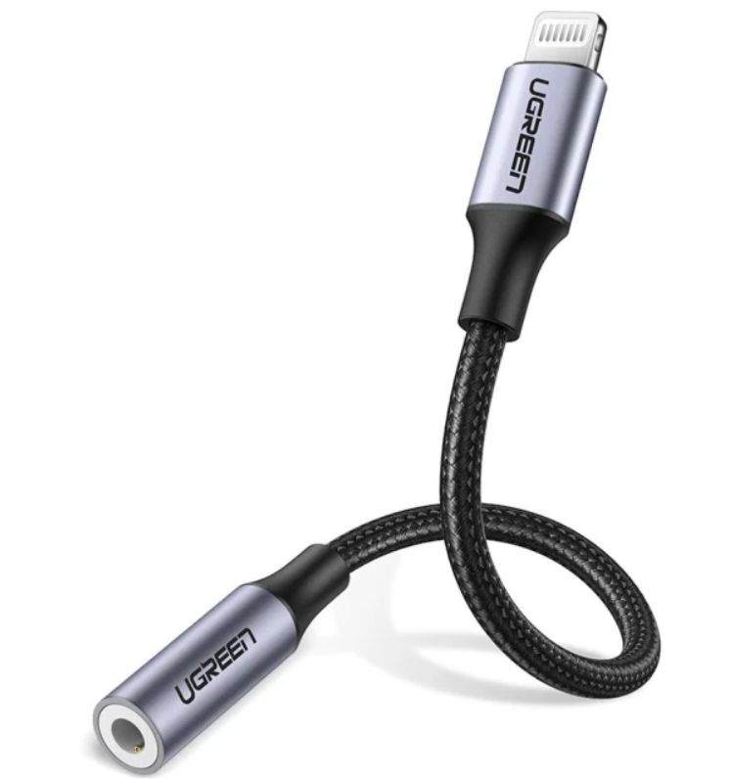
Dönüştürücüler

Slide 47
Merkezi İşlem Birimi-İşlemci
Bilgisayarda gerçekleştirilen aritmetik, matematik ve mantık işlemlerin yapıldığı birimdir.
Anakart üzerine takılır ve diğer birimler ile haberleşerek diğer birimlerin gereksinim duyduğu bütün hesaplamaları yapar.
Hızı saniyede gerçekleştirmiş olduğu işlem sayısına göre belirlenmektedir. 3.0 Gigahertz gibi.
İntel, AMD
Notes:
Bilgisayarda gerçekleştirilen aritmetik, matematik ve mantık işlemlerin yapıldığı birimdir. Merkezi işlem birimi(CPU ya da işlemci) anakart üzerine takılır ve diğer birimler ile haberleşerek diğer birimlerin gereksinim duyduğu bütün hesaplamaları yapar.
İşlemciler anakartta kendisine ayrılan özel yuvaya takılırlar. İşlemcilerin üzerinde bir soğutucu ve bilgisayar çalışırken sürekli dönen bir fan bulunur. Fanın görevi ısınan işlemciyi soğutmaktır.

Slide 48


Merkezi İşlem Birimi-İşlemci
Notes:
İşlemci ve fanı görüntülenmektedir.

Slide 49


Notes:
Resimde işlemci anakarta takılmaktadır.
Bilgisayarda yapılan her türlü işlem, merkezi işlem biriminde yapılmaktadır. Dolayısıyla bilgisayarın hızını belirleyen en temel parça merkezi işlem biriminin hızıdır. Merkezi işlem biriminin hızı saniyede gerçekleştirmiş olduğu işlem sayısına göre belirlenmektedir. 3.0 Ghz, 3,3 Ghz gibi hızları vardır.

Slide 50
Bellek
Geçici Bellek
  RAM Bellek
  ROM Bellek
Kalıcı Bellek
  Sabit Sürücü
  Disket Sürücü
  CD Sürücüsü
  DVD Sürücüsü
Notes:
Bellek verilerin depolandığı yerdir. Bilgisayarlarda iki tip bellek bulunmaktadır: Bunlar; kalıcı bellek ve geçici bellektir.

Slide 51
RAM(Random Access Memory) Bellek
Rastgele erişimli bellek
Geçici bellek çeşididir.
Bilgisayarda geçici olarak depolanan, programların çalışması sırasında kullanılacak olan veriler saklanır.
İşlemci ana belleğin istediği adresine erişebilir, eriştiği adresteki veriyi okuyabilir ve değiştirebilir.
Rastgele erişimli belleklerin bilgiye erişim hızları sabit sürücüden daha hızlıdır.
İşlemci ile birlikte bilgisayarın hızını belirler.
Notes:
Bilgisayarda geçici olarak depolanacak ve programların çalışması sırasında kullanılacak olan veriler RAM(rastgele erişimli bellek) üzerinde saklanmaktadır.
Geçici bellek ise bilgisayar açık olduğu sürece üzerine bilgi yazıp okunabilir, ancak bilgisayar kapatıldığında üzerindeki bilgileri silinir. Geçici bellekler bilgisayarların yürüttükleri işlemler sırasında ve işlemler sonucunda ortaya çıkan verilerin tutulduğu elektronik ortamlar olarak tanımlanabilir.
RAM bellek geçici bellek olduğu için RAM'e yüklenen bir programda değişiklik yapılsa bile bunu kaydetmedikçe o bilgi, bilgisayarın elektriği kesildiğinde yok olacaktır. Örneğin kelime işlemci programı aracılığıyla yazılan 2-3 sayfa yazı hard diske kayıt edilene kadar RAM'de saklanır. Dolayısı kayıt edilmezse ani bir elektrik kesintisinde yazılanlar boşa gidecektir.
Rastgele erişimli bellek denmesinin sebebi bellekte bir konuma rastgele ve hızlı bir şekilde erişim sağlanmasıdır. İşlemci ana belleğin istediği adresine erişebilir, eriştiği adresteki veriyi okuyabilir ve değiştirebilir.
Kalıcı bellekler; mekanik olarak verinin yazılması ve okunması işlemlerini yaparken rastgele erişimli bellekler elektriksel olarak verileri okuduğu ve yazdığı için rastgele erişimli belleklerin bilgiye erişim hızları sabit sürücüden daha hızlıdır. Bu nedenle RAM ne kadar fazla olursa bilgisayar da o denli hızlı çalışır. İşlemci ile birlikte bilgisayarın hızını belirlemede etkilidir.
Bilgisayarda herhangi bir program çalıştırıldığında veriler sabit sürücüden RAM belleğe taşınır ve işlenecek kodlar merkezi işlem birimine taşınarak gerekli işlemler gerçekleştirilir. İşlemler sonucu ortaya çıkan veriler önce RAM belleğe, buradan da ilgili çıkış birimine aktarılır.

Slide 52




RAM Bellek

Slide 53


RAM Çeşitleri

Slide 54
ROM(Read Only Memory) Bellek
Geçici bellek çeşididir.
ROM bilgisayarın işleyişinin temel kurallarının kaydedildiği bir bellektir.
ROM işlemci tarafından okunabilir ama ROM’daki veriler değiştirilemez.
Üzerindeki bilgiler silinmez.
BIOS olarak adlandırılan temel giriş çıkış yazılımı ROM bellek üzerinde tutulmaktadır.
PROM, EPROM, EEPROM olarak çeşitleri vardır.
PROM bellek üzerindeki bilgiler üretici firma tarafından yazılmakta ve değiştirilememektedir. EPROM ve EEPROM üzerindeki bilgiler özel teknikler ile silinebilmekte ve yeniden programlanabilmektedir.
Notes:
Bilgisayarlarda ve diğer elektronik aletlerde kullanılan bir depolama birimidir. ROM işlemci tarafından okunabilir ama ROM’daki veriler değiştirilemez. ROM bilgisayarın işleyişinin temel kurallarının kaydedildiği bir bellektir. Bilgisayar kapatıldığında ve ROM belleğe gelen enerji kesildiğinde üzerindeki bilgiler silinmeyecek ve sürekli olarak ROM bellekte kalacaktır. Donanımların temel iletişim protokollerini belirleyen, işletim sistemi çalışırken donanım ve işletim sistemi arasındaki ilişkileri düzenleyen temel giriş çıkış yazılımı olan BIOS, ROM bellek üzerinde tutulmaktadır.
ROM bellek çeşitleri PROM, EPROM, EEPROM olarak sıralamaktadır. PROM bellek üzerindeki bilgiler üretici firma tarafından yazılmakta ve kullanıcılar tarafından değiştirilememektedir. Ancak ROM bellek çeşitlerinden EPROM ve EEPROM üzerinde bulunan bilgiler özel teknikler ile silinebilmekte ve yeniden programlanabilmektedir.

Slide 55



ROM Bellek

Slide 56
Sabit Sürücü
Kalıcı bellek çeşididir.
Bilgisayarda saklanan bütün bilgiler, programlar, işletim sistemi hard diskte saklanır.
Hard disklere kaydedilen dosyalar bilgisayar kapatılıp açıldığında korunurlar.
Saklama ortamlarından en hızlı ve kapasitesi en yüksek olanıdır.
Anakarta IDE ve SATA bağlantı noktalarından bağlanır.
Çeşitleri vardır.
Notes:
Kalıcı bellekte saklanan bilgiler bilgisayar kapatıldığında kaybolmayan bilgilerdir. Kalıcı olarak saklamak istenilen verilerin depolandığı bellek üniteleridir.
Hard disk ya da disk olarak da isimlendirilmektedir. Sabit sürücü kalıcı bellek çeşididir. Hard disklere kaydedilen dosyalar bilgisayar kapatılıp açıldığında korunurlar. Saklama ortamlarından en hızlı ve kapasitesi en yüksek olanıdır. Bilgisayarda saklanan bütün bilgiler, programlar, işletim sistemi hard diskte saklanır. Boyutları terabaytlara kadar ulaşmıştır.
Bir bilgisayar sistemindeki verileri depolamaya yarayan çok çeşitli ve çok sayıda depolama ortamları kullanılabilir. Ancak, temel depolama birimleri; sabit sürücü, disket, CD sürücü ve DVD sürücüdür.

Slide 57


Slide 58

SSD
HDD

Slide 59
SSD Diskler HDD Disklere göre
Performans açısından daha hızlıdır.
Daha sessiz çalışırlar.
oldukça pahalıdır.
büyük depolama alanları gerektiğinde daha az tercih edilirler. Çünkü kapasitesi TB’ lar olan SSD diskler olsa da fiyatları oldukça yüksektir.
dayanıklılık açısından daha düşüktürler. Hızlı okuma-yazma özelliği SSD hücrelerinin zamanla yıpranmasına neden olmaktadır.
daha az enerji tüketirler.
çalışma esnasında ses çıkarmazlar.

Slide 60


Disket Sürücü
1.44 Mb’lık hafıza birimleridir.
Depolama amaçlı olarak tercih edilmemekdirler.
Disket
Disket Sürücü
Notes:
Bilgisayarlarda disketleri okuyan depolama birimidir. Disketler 720 Kb ve 1.44 Mb’lık hafıza birimleridir. Ancak günümüzde depolanan veriler 1.44 Mb’dan büyük olduğu için veri depolama amaçlı olarak tercih edilmemekte disket yerine CD’ler ve DVD’ler tercih edilmektedir.

Slide 61
CD-DVD Sürücüsü
CD Sürücüsü: CD’lerin kapasiteleri 650 Megabyte’dır. CD’ler erişim hızı bakımından disketlerden çok daha hızlıdırlar.
CD-R ve CD-RW olarak 2 çeşit CD vardır.
CD’ler özel bir lazer ışını ile yazılırlar ve okunurlar.
CD sürücüler CD’ler üzerine yazılan bilgileri okur.
DVD Sürücüsü: Geliştirildiği teknolojinin ve manyetik yüzey üzerine yazma okuma teknolojilerinin farklılığı sebebiyle CD’lerden yaklaşık olarak 7-8 kat daha fazla bilgi depolayabilmektedir.
DVD-R ve DVD-RW olarak 2 çeşidi vardır.
Notes:
CD Sürücü
CD’ler disketlere göre daha büyük kapasiteye sahiptirler. CD’lerin kapasiteleri 650 Megabyte’dır. CD’ler erişim hızı bakımından disketlerden çok daha hızlıdırlar.
Bir kere yazılabilir CD’ler CD-R (Compact Disc-Recordable) ve silinip yeniden yazılabilir CD’ler CD-RW (Compact Disc-ReWritable) olarak 2 çeşit CD vardır.
CD’ler özel bir lazer ışını ile yazılırlar ve okunurlar. CD sürücüler özel bir lazer ışını yardımıyla CD’ler üzerine yazılan bilgilerin okunmasını sağlayan araçlardır.
DVD Sürücü
Görünüm olarak CD’den farkı olmayan DVD’lerin geliştirildiği teknolojinin ve manyetik yüzey üzerine yazma okuma teknolojilerinin farklılığı sebebiyle CD’lerden yaklaşık olarak 7-8 kat daha fazla bilgi depolayabilmektedir. Bunların da bir kere yazılabilir ve yeniden yazılabilir çeşitleri vardır. DVD sürücülerde görünüş olarak aynen CD sürücüler gibidir.

Slide 62


CD-DVD Sürücüsü
CD Sürücü

Slide 63
Depolama Ölçüm Birimleri
En küçük ölçü birimi bit tir. 1 veya 0 dır.
1 byte = 8 bit
1 kilobyte (Kb) = 1024 Byte
1 Megabyte (Mb) = 1024 kb
1 Gigabyte (Gb) = 1024 Mb
1 Terabyte = 1024 Gb
Notes:
Depolama birimlerinin kapasiteleri kapasite ölçüm birimleri ile ölçülür. En küçük ölçü birimi bit’tir. Bilgisayar içinde her karakter 8 haneli ve sadece 1 ile 0’lardan oluşan bir sayı ile ifade edilir. Bu sayıların her bir hanesine bit ismi verilir. 8 bit’in birleşmesinden oluşan bütüne ise byte ismi verilir. Bilgisayar içinde her bir karakter bir byte ile diğer bir deyişle 8 bit ile ifade edilir.
Bilgisayarlar geliştikçe ve depolama birimleri ile belleklerin kapasitesi artıkça bit ve byte ile tanımlanan kapasiteler yetersiz gelmeye başlamış ve bit, byte kavramlarının üstleri türetilmiştir. Bu üstler şu şekilde sıralanabilir:
1 byte = 8 bit
1 kilobyte (Kb) = 1024 Byte
1 Megabyte (Mb) = 1024 kb
1 Gigabyte (Gb) = 1024 Mb
1 Terabyte = 1024 Gb

Slide 64
Ekran Kartı
Bilgisayarın yaptığı işlemlerin sonuçlarını monitör yardımıyla kullanıcıların algılayabileceği sembollere dönüştüren parçadır.
Sayısal verileri işleyerek şekiller, yazılar, sembollere dönüştürerek monitöre aktarılmasını sağlar.
Anakart üzerindeki PCI Express, PCI, AGP slotlarına takılır.
Notes:
Bilgisayarın yaptığı işlemlerin sonuçlarını monitör yardımıyla kullanıcıların algılayabileceği sembollere dönüştüren parçadır. Sayısal verileri işleyerek şekiller, yazılar, sembollere dönüştürerek monitöre aktarılmasını sağlar. Ekran kartları ayrı bir kart olarak üretilip anakart üzerinde bulunan slotlara takılabileceği gibi anakarta tümleşik olarak üretilen ekran kartları da bulunmaktadır. Tümleşik olan ekran kartlarında ayrı bir hafıza bulunmamaktadır. Ayrı olarak üretilen ekran kartlarında ise görüntü hesaplamalarını yapmak için ekran kartının üzerine oturtulmuş bir CPU ve görüntü hesaplamalarıyla ilgili verileri saklamak dolayısıyla bilgisayar belleğinin(RAM) daha verimli olarak kullanılmasını sağlamak için özel bir bellek bulunabilmektedir.

Slide 65

Ekran Kartı

Slide 66

Ekran Kartı
Notes:
Resimde anakarta takılmış bir ekran kartı görülmektedir.

Slide 67


Slide 68

Notes:
Resimde kasa içinde bulunan anakarta takılmış bir ekran kartı görülmektedir.

Slide 69

Ses Kartı
Sayısal ses bilgilerini analog ses sinyallerine, analog ses sinyallerini ses bilgilerine ve sayısal bilgilere çevirebilen elektronik karttır.
Notes:
Sayısal olarak tutulan ses bilgilerini analog ses sinyallerine, analog ses sinyallerini ses bilgilerine ve sayısal bilgilere çevirebilen elektronik karttır. Ses verisinin çıkış birimi hoparlör, giriş birimi olarak da mikrofon kullanılır. Ses kartları modellerine göre anakart üzerinde bulunan slotlara takılabileceği gibi çoğunlukl anakarta tümleşiktir.
,
Hoparlör sayısal ses bilgilerini analog ses sinyallerine çevirerek bilgisayardan seslerin duyulmasını sağlayan aygıttır.
Mikrofon ses verisinin giriş birimi olarak mikrofon kullanılır.

Slide 70

Ethernet Kartı
Bilgisayarlarla ağın iletişim kurmasını, bilgisayar ağlarında bulunan diğer bilgisayarlarla veri alış verişi yapmasını sağlar.

Slide 71


Klavye
Klavye
Notes:
Klavye, bilgisayarın yazı yazmak ve komut vermek gibi işlemlerin yapılabilmesini sağlayan daktiloya benzer parçasıdır. Harflerin sol üst köşedeki başlangıcına göre Q ve F klavye diye ikiye ayrılır. F klavye Türkçe yazım için daha uygundur. Şekilde klavye görülmektedir.
Fare özellikle görsel işletim sistemlerinin geliştirilmesinden sonra ekran üzerinde görülen ikonların, simgelerin seçilmesini, simgelere yüklenen görevlerin çalıştırılmasını sağlayan bir araçtır. Fare ekran üzerinde görülen imleci hareket ettirmektedir ve farenin yatay düzlemdeki hareketleri ekran üzerinde dikey olarak kullanıcılara gösterilmektedir.
Klavye üzerinde bulunan tuşlar ve görevleri şu şekilde açıklanabilir:
Enter Tuşu: ENTER tuşuna her programda farklı görevler yüklenmektedir. Örneğin, işletim sistemlerinde ENTER tuşu komutu çalıştırmak ya da aktif olan dosyayı açmak için kullanılırken kelime işlemci programlarında ENTER tuşuna basılması yeni bir paragrafın başlatılmasını sağlamaktadır.
Fonksiyon Tuşları: Bazı programlarda bazı işlemlerin kısa yoldan yapılmasını sağlarlar. Bazen tek başına kullanılırlarken bazen başka tuşlarla birlikte kullanılırlar. Örneğin F1 tuşu aktif olan programın yardım programını çalıştırmaktadır. Windows işletim sisteminde F3 tuşu ise arama programını çalıştırmaktadır.
Esc Tuşu: Klavyenin sol üst köşesindeki bu tuş, bazı işlemleri iptal etmek için veya açık diyalog kutularını kapatmak amacı ile kullanılır.
Tab Tuşu: Sekme tuşu olarak da isimlendirilmektedir. Kelime işlem programlarında imlecin bir karakterden daha fazla ilerlemesi için kullanılır. Windows işletim sisteminde ise ALT ve TAB tuşlarına birlikte basılarak çalışan programlar arasında geçiş yapılması sağlanır.
TAB tuşuna bastıkça imleç ileri ve aşağıya ilerlerken SHIFT e basılı tutup TAB a basınca imleç geriye veya yukarıya doğru çalışır. TAB tuşunun vazifesini tersten yapmasına yarar.
Caps Lock Tuşu: Yazarken yazının büyük harflerle yazılmasını sağlar. Bu tuşa basınca sağ tarafta CAPS LOCK ışığı yanar, tekrar bu tuşa basınca söner. Işık yanarken büyük harf yazar.
Shift Tuşu: Tek başına basıldığında bir işe yaramayan ancak bir harf ile basıldığında Caps Lock açık değil ise büyük harf girilmesini, Caps Lock açık ise de küçük harf girilmesini sağlayan tuştur.
CTRL Tuşu: Bazı işlemleri kısa yoldan yapmayı sağlayan bir tuştur. Genelde bir başka harf ile birlikte kullanılır. Örnek olarak CTRL+S tuşlarına birlikte basmak çoğu programda kayıt yapma amacı ile kullanılırlar.
ALT Tuşu: Genelde menülere girmek gibi birtakım işlemleri fare kullanmaksızın klavye ile gerçekleştirmeye yarar. ALT tuşu da genelde başka tuşlarla birlikte kullanılır. Örnek olarak ALT + F4 tuşu ile Windows’ta pencereler kapatılabilir.
ALT GR Tuşu: Tuşlarda bulunan 3. karakterlerin yazdırılmasını sağlar. CTRL + ALT tuşları beraber kullanılarak da bu tuşun görevini yerine getirir. Örneğin ALT GR + Q = @ işaretini ekranda görüntüler.
Windows Tuşu: Windows işletim sisteminin yüklü olduğu bilgisayarlarda “Başlat” menüsünün görüntülenmesini sağlar. Diğer tuşlarla birlikte kullanıldığında ise farklı görevler yapmaktadır. Örneğin WIN + L bilgisayarı kilitler.
Space Bar Tuşu: Yazı yazarken aralık bırakmaya yarar.
Back Space Tuşu: İmlecin bulunduğu yerin solundaki karakteri siler.
Del Tuşu: İmlecin sağ tarafında bulunan karakterleri silmek için kullanılır.
Prınt Screen Tuşu: WINDOWS ortamında ekranda bulunan görüntüyü hafızaya almak için kullanılır.
Insert Tuşu: Araya karakter girmek için kullanılır. INSERT tuşu aktif olmadığı durumlarda araya karakter girmek istenildiğinde imlecin sağ tarafında bulunulan karakterler silinerek karakterler girilir. INSERT tuşu aktif edildiği zaman ise imlecin sağ tarafında bulunan karakterler kaydırılarak karakterler girilir.
Home Tuşu: Bu tuş satırın başına gitmeyi sağlar. CTRL tuşu ile basıldığında belgenin başına gitmeyi sağlar.
End Tuşu: Bu tuş satırın sonuna gitmeyi sağlar. CTRL tuşu ile basıldığında belgenin sonuna gitmeyi sağlar.
Yön Tuşları: İmleci ekranda sağa, sola, aşağı ve yukarı hareket ettirmek için kullanılır.
Page Up Tuşu: Ekrandaki görüntüyü bir ekran yukarıya kaydırmak için kullanılır.
Page Down Tuşu: Ekrandaki görüntüyü bir ekran aşağıya kaydırmak için kullanılır.
Num Lock Tuşu: Nümerik kısımda bulunan tuşları rakamlara veya özel tuşlara kilitlemek için kullanılır. Num Lock ışığı yanıyorsa nümerik pad kısmında bulunan rakamlar aktif durumdadır, ışık yanmıyor ise bu tuşlar üzerinde bulunan özel tuşlar ve ok tuşları aktif durumdadır.

Slide 72


Slide 73



Fare

Slide 74


Tarayıcı

Slide 75

Monitör
CRT Monitör: televizyonların çalışma prensibine yakın bir şekilde içlerinde bulunan bir tüp yardımıyla görüntüleri oluşturmaktadır.
Notes:
Bilgisayar ile kullanıcı arasında iletişimi sağlayan, yazılan sonuç ve işlem komutlarının görüldüğü aygıta denir. CRT ve LCD olmak üzere 2 ekran tipi vardır.
CRT monitörler, televizyonların çalışma prensibine yakın bir şekilde içlerinde bulunan bir tüp yardımıyla görüntüleri oluşturmaktadır.

Slide 76

LCD(Liquid Crystal Display) Monitör: LCD ekranlar ise iki polarize cam tabakasının arasında yüz binlerce likit kristal hücreden oluşmaktadır.
Bu ekranlar çok daha ince, hafif ve az güç harcayan yapıya sahiptir. Bu nedenle de CRT gibi görüntü teknolojilerine nazaran çok daha avantajlıdır.
Notes:
LCD ekranlar ise iki polarize cam tabakasının arasında yüz binlerce likit kristal hücreden oluşmaktadır. Görüntü oluştururken her bir hücrenin çalışıp çalışmayacağı ve çalışacak ise hangi rengi üreteceği LCD monitörün devrelerinde hesaplanır ve ilgili hücreye bu bilgi üretilerek görüntünün oluşturulması sağlanır.
LCD monitörler CRT monitörlere göre daha az enerji harcarlar. Daha az yer kaplarlar. Daha hafiftirler. Ekrandaki görüntülerin netliği, kalitesi veya çözünürlüğü CRT monitörlere göre daha üstündür.

Slide 77

LED(Light Emiting Diyot) Monitör: LED kabinlerin üst üste ya da yan yana dizilmesiyle oluşan ekranlardır.

Slide 78
LED monitörlerde kullanılan ışıklandırma teknolojisi renklerin daha canlı ve daha net görünmesini sağlar
LED monitörler LCD monitörlere göre daha ince yapıya sahiptir bu yüzden daha hafif daha kibar bir görünüm sunar.
LCD monitörlere göre yaklaşık yüzde kırk daha az enerji harcalar.
LCD monitörlere göre daha az ısınırlar.
Dolayısıyla LED monitörlerin kullanım ömrü LCD monitörlere göre daha uzundur.

Slide 79
Çözünürlük: Ekran üzerinde bulunan piksel(nokta) sayısı yoğunluğudur.
Monitör, ekran üzerinde bulunan yatay ve dikey piksellerden oluşur.
Piksel sayısı ne kadar fazla ise netlik o kadar artar.
Çözünürlük değeri 640x480, 800x600, 1024x768, 1280x1024 olarak seçilebilir.
Çözünürlük yükseltildikçe ekrana daha fazla bilgi sığar ancak ekranda görülen simgeler ve yazılar küçülür.
Notes:
Çözünürlük(resulation): Monitör ekranı ekran üzerinde bulunan yatay ve dikey piksellerden(noktalardan) oluşur. Nokta sayısı yoğunluğuna çözünürlük denir. Piksel denilen bu noktalar renkleri oluşturur.
Çözünürlük arttıkça netlik o kadar artar. Bu artış o alandaki görüntü kalitesini artırır. Çözünürlük değeri olarak 640x480, 800x600, 1024x768, 1280x1024 değerlerinden herhangi biri seçilebilir. Ekran kartının verebileceği çözünürlük değerlerini monitörün desteklemesi gerekir. Çözünürlük değeri yükseltildikçe pikseller de küçüleceği için ekrana daha fazla bilginin sığması sağlanır ancak ekranda görülen simgeler ve yazılar küçülür.
Büyüklük: Ekran büyüklüğü, ekranın sol üst köşesinden sağ alt köşesine ya da sağ üst köşesinden sol alt köşesine olan uzaklığın ölçümü ile tespit edilir. İnç ile ölçülür. Yaygın olarak kullanılan ekranlar veya 15” (inç) ya da 17” (inç) büyüklüğündedir.

Slide 80

Monitör
Ekran Büyüklüğü: Ekran büyüklüğü, ekranın sol üst köşesinden sağ alt köşesine olan uzaklığın ölçümüdür.
İnç ile ölçülür. Monitörler için 15” ve 17” (inç) en yaygın kullanılan ekran büyüklüğüdür.
1 inç=2,54 cm
32 inç=82 ekran, 42 inç=107 ekran

Slide 81
Yazıcı
Nokta Vuruşlu Yazıcı
Mürekkep Püskürtmeli Yazıcı
Lazer Yazıcı
Notes:
Yazıcı; bilgisayarda bulunan kelime işlem dosyaları, hesap tablosu dosyaları, resimler gibi verilerin kağıt üzerine basılmasını sağlayan araçtır. Yazıcılar bilgileri kağıda basarken kullandıkları teknik ve teknolojiye göre üç sınıfa ayrılırlar:

Slide 82

Nokta Vuruşlu Yazıcı
Yazma kafasının önüne takılan bir mürekkep şeridinin üzerine kafa üzerinde bulunan iğnelerin teması ile şerit üzerindeki mürekkep kağıt üzerine aktarılır.
Sesli olarak çalışmaktadır.
Notes:
Nokta vuruşlu (matris) yazıcılar: Nokta vuruşlu yazıcılar; daktilolara benzer bir teknoloji kullanmakta ve yazma kafasının önüne takılan bir mürekkep şeridinin üzerine kafa üzerinde bulunan iğnelerin teması sonucu şerit üzerindeki mürekkebin kağıt üzerine aktarılması ile yazma işlemini gerçekleştirmektedir. Nokta vuruşlu yazıcıların yazma kafasındaki iğneler sürekli olarak şeride ve kağıda temas ettiği için sesli olarak çalışmaktadır.

Slide 83

Mürekkep Püskürtmeli Yazıcı
Yazıcı üzerine takılan kartuştaki mürekkebi kağıt üzerine püskürtür.
Renkli çıktı alınabilir.
Notes:
Mürekkep püskürtmeli yazıcılar: Mürekkep püskürtmeli yazıcılar, yazıcı üzerine takılan kartuştaki mürekkebi kağıt üzerine püskürttükleri için mürekkep püskürtmeli olarak isimlendirilmektedir. Mürekkep püskürtmeli yazıcılar nokta vuruşlu yazıcılara göre daha sessiz çalışır. Mürekkep püskürtmeli yazıcıların geliştirilmesi ile renkli çıktı almakta olanaklı şekle gelmiştir.

Slide 84


Lazer Yazıcı
Yazdırmak için lazer ışınlarından yararlanmaktadır.
Baskı için toner kullanılır.
Notes:
Lazer yazıcılar: Lazer yazıcılar; kağıt üzerinde yazıları ve resimleri oluşturmak için lazer ışınlarından yararlanmaktadır. Baskı için toner kullanılır. Lazer yazıcıların çalışma prensipleri fotokopi makinelerinin çalışma prensibine benzemektedir.

Slide 85
Yazılım
Bilgisayarı kullanabilmek ve istenen işlemleri yapabilmek için yazılımlara ihtiyaç vardır.
Bilgisayar donanımının birbirleri ile haberleşebilmesi, sağlıklı ve verimli çalışabilmesi bilgisayar yazılımları sayesinde olur.
Yazılım ile donanım birimlerine yapması istenen işler bildirilir.
Sistem Yazılımları
Uygulama Yazılımları
Program Geliştirme Yazılımları
Notes:
Bir bilgisayar sisteminde kullanılan tüm program ve dosyaların tümüne genel anlamı ile yazılım adı verilmektedir. Bilgisayarı kullanabilmek ve istenen işlemleri yapabilmek için yazılımlara ihtiyaç vardır. Ayrıca bilgisayar donanımının birbirleri ile haberleşebilmesi, sağlıklı ve verimli çalışabilmesi bilgisayar yazılımları sayesinde gerçekleşmektedir. Bilgisayar fiziki olarak donanımdan oluşmasına karşın donanımın çalıştırılabilmesi için o donanımı yönlendiren bir takım komutlara yani bilgisayar yazılımlarına gereksinim vardır. Yazılım ile donanıma yapması istenen işler bildirilir ve sonucun hangi birime gideceğine karar verilir. Bilgisayar yazılımları sistem yazılımları ve uygulama yazılımları olarak iki bölümde incelenebilir.

Slide 86
Sistem Yazılımları
Bilgisayar her açıldığında yüklenir ve donanımın düzenli bir şekilde çalışmasını sağlar.
Bilgisayar açıldığında işletim sistemi program yapısından dolayı otomatik olarak devreye girer.
Kullanıcılar işletim sistemi yardımıyla dosya oluşturma, dosya silme, yazıcıdan çıktı alma gibi işlemleri yapar.
Uygulama yazılımları gibi diğer yazılımlar işletim sisteminin dosyalarını ve kaynaklarını kullanarak çalışabilirler.
BIOS, DOS, işletim sistemleri, aygıt sürücüleri sistem yazılımıdır.
Android, Linux, Unix ve Microsoft Windows en yaygın kullanılan işletim sistemleridir.
Notes:
Bilgisayar her açıldığında yüklenen ve bilgisayar donanımının düzenli bir şekilde çalışmasını sağlayarak bilgisayarı kullanıma hazır hale getiren yazılımdır. Bilgisayar açıldığında işletim sistemi program yapısından dolayı otomatik olarak devreye girer ve kullanıcılar işletim sistemi yardımıyla dosya oluşturma, dosya silme, yazıcıdan çıktı alma gibi işlemleri işletim sistemi yardımıyla yapar. Uygulama yazılımları gibi diğer yazılımlar işletim sisteminin dosyalarını ve kaynaklarını kullanarak çalışabilirler.
Bir işletim sisteminin gerçekleştireceği temel işlemler;
PC donanımını kullanıcının kullanabilmesini sağlamak
Kullanıcının farklı konularda çalışmak için geliştirilen uygulamaları kullanmasını sağlamak
Dosya yönetimini sağlamak
Merkezi İşlem Birimini yönlendirmek, yönetmek
Ana belleği yönetmek
Harici kayıt cihazlarını yönetmek
Giriş/çıkış birimlerini kontrol etmek
Bilgisayar sisteminin güvenliği ve kontrolünü sağlamaktır.
Kişisel bilgisayarlarda çekirdek, BIOS, DOS, işletim sistemleri, aygıt sürücüleri bu grup yazılımlara girmektedir. Kişisel bilgisayarlar, farklı ticari firmalar tarafından üretilen değişik işletim sistemleri kullanabilmektedirler. Android, Linux, Unix ve Microsoft Windows en yaygın kullanılan işletim sistemleridir.

Slide 87
Sistem Yazılımları
PC donanımını kullanıcının kullanabilmesini sağlamak
Kullanıcının farklı konularda çalışmak için geliştirilen uygulamaları kullanmasını sağlamak
Dosya yönetimini sağlamak
Merkezi İşlem Birimini yönlendirmek, yönetmek
Ana belleği yönetmek
Harici kayıt cihazlarını yönetmek
Giriş/çıkış birimlerini kontrol etmek
Bilgisayar sisteminin güvenliği ve kontrolünü sağlamaktır.

Slide 88
Uygulama Yazılımları
Uygulama yazılımları, bilgisayar kullanıcılarının bilgisayar kullanarak gerçekleştirmek istediği işlemleri gerçekleştirmelerini sağlayan özel yazılımlardır.
İşletim sistemleri temel ihtiyaçları karşılayabilecek temel programları içerir. Daha ileri uygulamalar bilgisayarlara kurulmak zorundadır.
Uygulama yazılımlarının her bir işletim sistemi için farklı olarak programlanması gerekmektedir.
MS Word, Excel, PowerPoint vb.
Notes:
Uygulama yazılımları, özel amaçlı yazılımlar olarak da isimlendirilebilir. Uygulama yazılımları, bilgisayar kullanıcılarının bilgisayar kullanarak gerçekleştirmek istediği işlemleri gerçekleştirmelerini sağlamaktadır. Örnek: MS Word, Excel, PowerPoint vb.
Uygulama yazılımlarının işletim sistemleri içerisinde kullanıcılara sunulması işletim sistemlerinin yükünü artıracağı için üretici firmalar işletim sistemleri içine temel ihtiyaçları karşılayabilecek temel programları yerleştirmektedir. Ancak daha ileri uygulamalar yapmak isteyen kullanıcılar uygulama yazılımlarını bilgisayarlarına kurmak zorundadırlar.
Uygulama yazılımlarının bir diğer özelliği de her bir işletim sistemi için farklı olarak programlanması gerekmektedir. Örneğin, Windows işletim sisteminde çalışmak üzere hazırlanan bir program Macintosh işletim sisteminde çalışmamaktadır.

Slide 89
Program Geliştirme Yazılımları
Bahsedilen yazılım türlerini üretebilmek için gerekli olan araç bir programlama dilidir.
Bir programlama dili kullanarak istenilen amaca göre hesap yapma, veri saklamaya vb. yönelik programlar oluşturulabilir.
Pascal,Basic,C,C++,Fortran,Cobol,Delphi,Visual Basic vb.
Notes:
Sistem ve uygulama yazılımlarını üretebilmek için gerekli olan araç bir programlama dilidir. Programcının bir bilgisayara ne yapmasını istediğini anlatmasının standartlaştırılmış bir yoludur. Programlama dilleri, yazılımcının bilgisayara hangi veri üzerinde işlem yapacağını, verinin nasıl depolanıp iletileceğini, hangi koşullarda hangi işlemlerin yapılacağını tam olarak anlatmasını sağlar.
Bir programlama dili kullanarak istenilen amaca göre hesap yapmaya, veri saklamaya vb. yönelik programlar oluşturulabilir. Pascal, Basic, C, C++, Fortran, Cobol, Delphi, Visual Basic vb. örnek programlama dilleridir. Her dilin kendine özgü bir standardı, yazım kuralları vardır. Programlar bu standartlara göre oluşturulmuş komutlar dizesinden oluşurlar.

Slide 90
KAYNAKÇA
Açıköğretim Fakültesi Bilgisayar-I. Eskişehir, 2011
Açıköğretim Fakültesi Temel Bilgi Teknolojileri. Eskişehir, 2009
Marmara Üniversitesi Teknik Eğitim Fakültesi Bilgisayar Kursu Ders Notları, Kasım 2007
Erdal IRMAK, G.Ü. Teknik Eğitim Fakültesi Temel Bilgi Teknoloji Kullanımı Ders Notu
Şahin BULUT, Adnan Menderes Üniversitesi Temel Bilgi Teknolojileri Ders Notu
Dr. Şirin KARADENİZ, Gazi Üniversitesi Eğitim Fakültesi Bilgisayarlar Ve Tarihi Gelişimi

